Slide 1
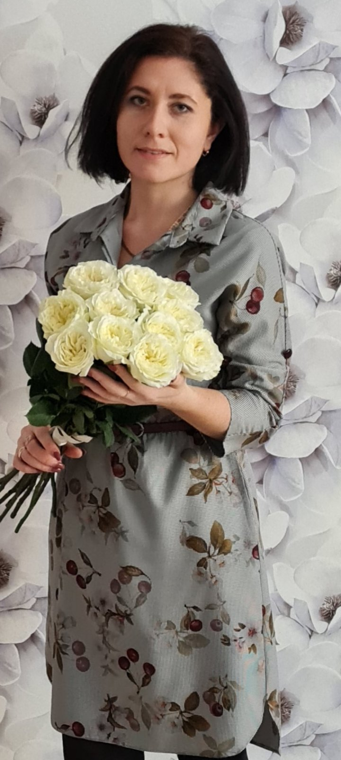
МИНИСТЕРСТВО ОБРАЗОВАНИЯ РМ
ПОРТФОЛИО Лапштаевой Евгении Владимировны,
воспитателя МАДОУ «Центр развития ребенка-детский сад № 2»
Дата рождения: 10.01.1990 г.
Профессиональное образование: высшее, ГОУ ВПО «Мордовский государственный педагогический институт имени М. Е. Евсевьева» по специальности «Педагогика и методика дошкольного образования», «Педагогика и психология»
Стаж педагогической работы (по специальности): 9 лет.
Общий трудовой стаж: 9 лет
Квалификационная категория: первая кв.категория
Дата последней аттестации: 25.12.2019 г.
Занимаемая должность: воспитатель

Slide 2
Наличие собственного инновационного педагогического опыта Лапштаевой Евгении Владимировны Воспитателя МАДОУ «Центр развития ребенка-детский сад № 2»
https://ds47sar.schoolrm.ru/sveden/employees/10006/551298/

Slide 4
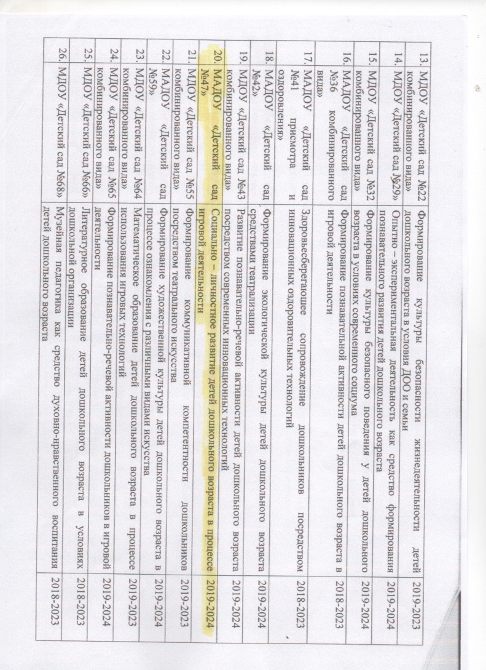
1. Участие в инновационной деятельности

Slide 5
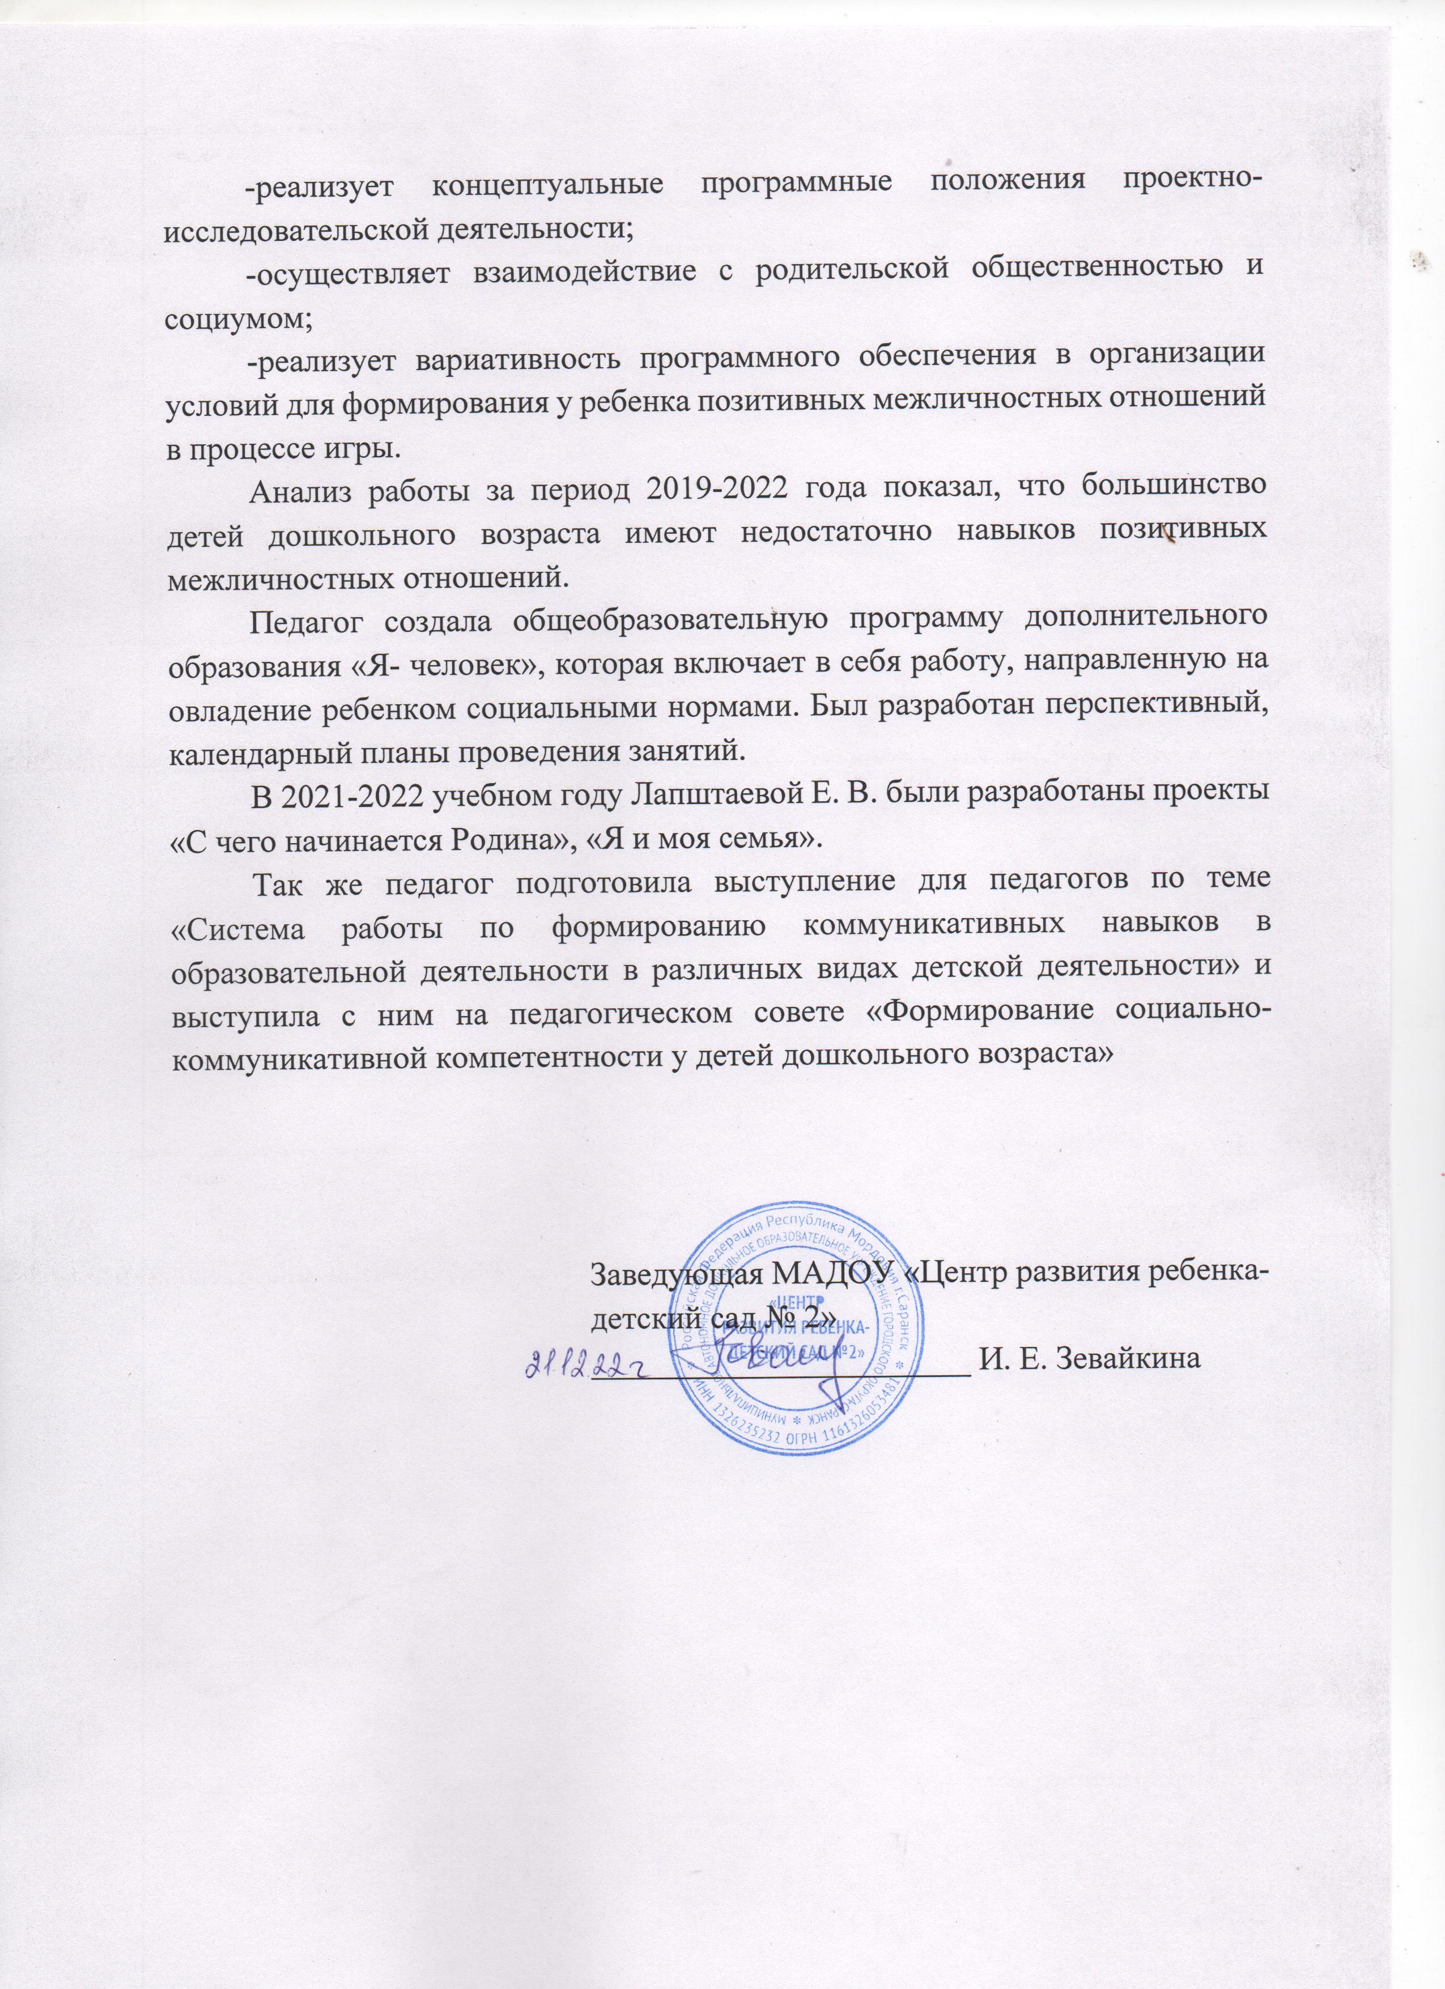

Slide 6
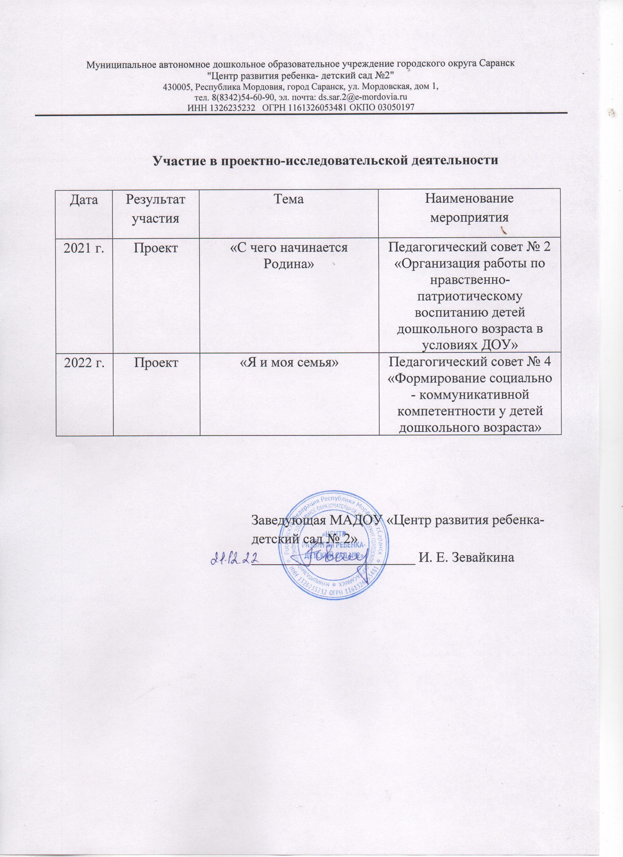

Slide 7
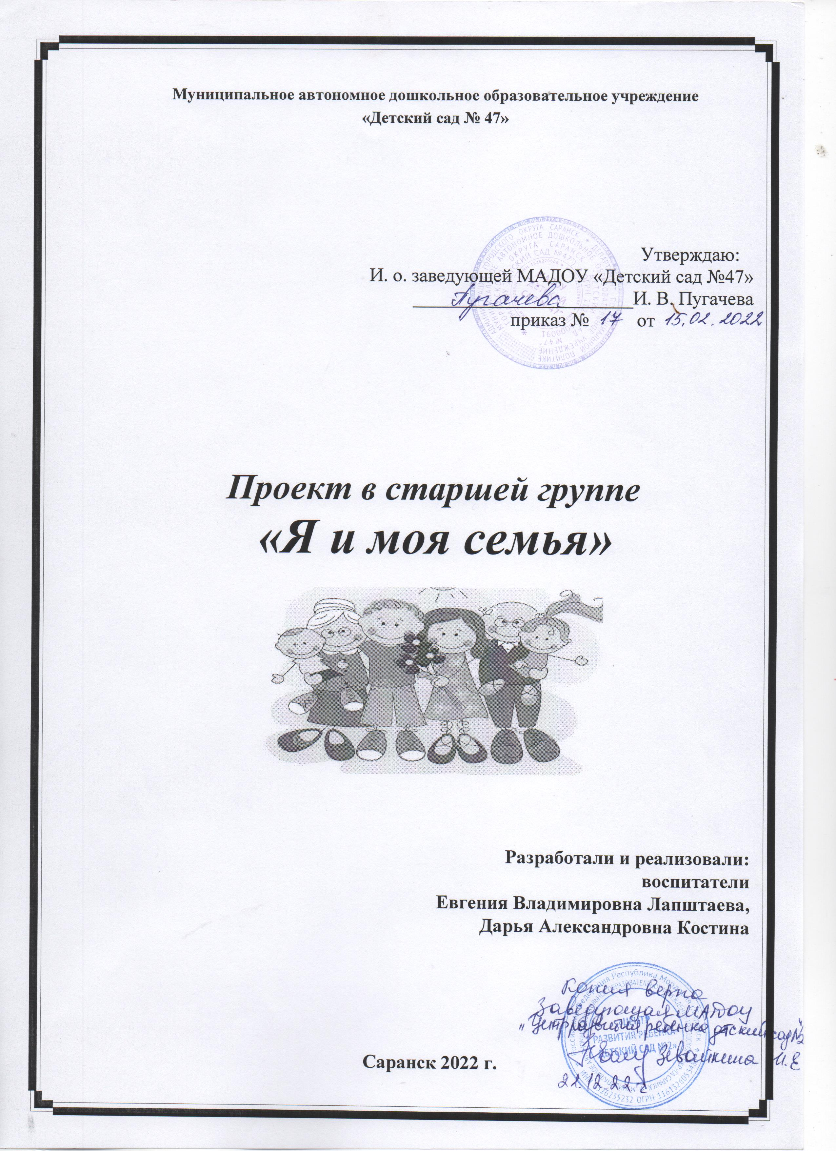

Slide 8
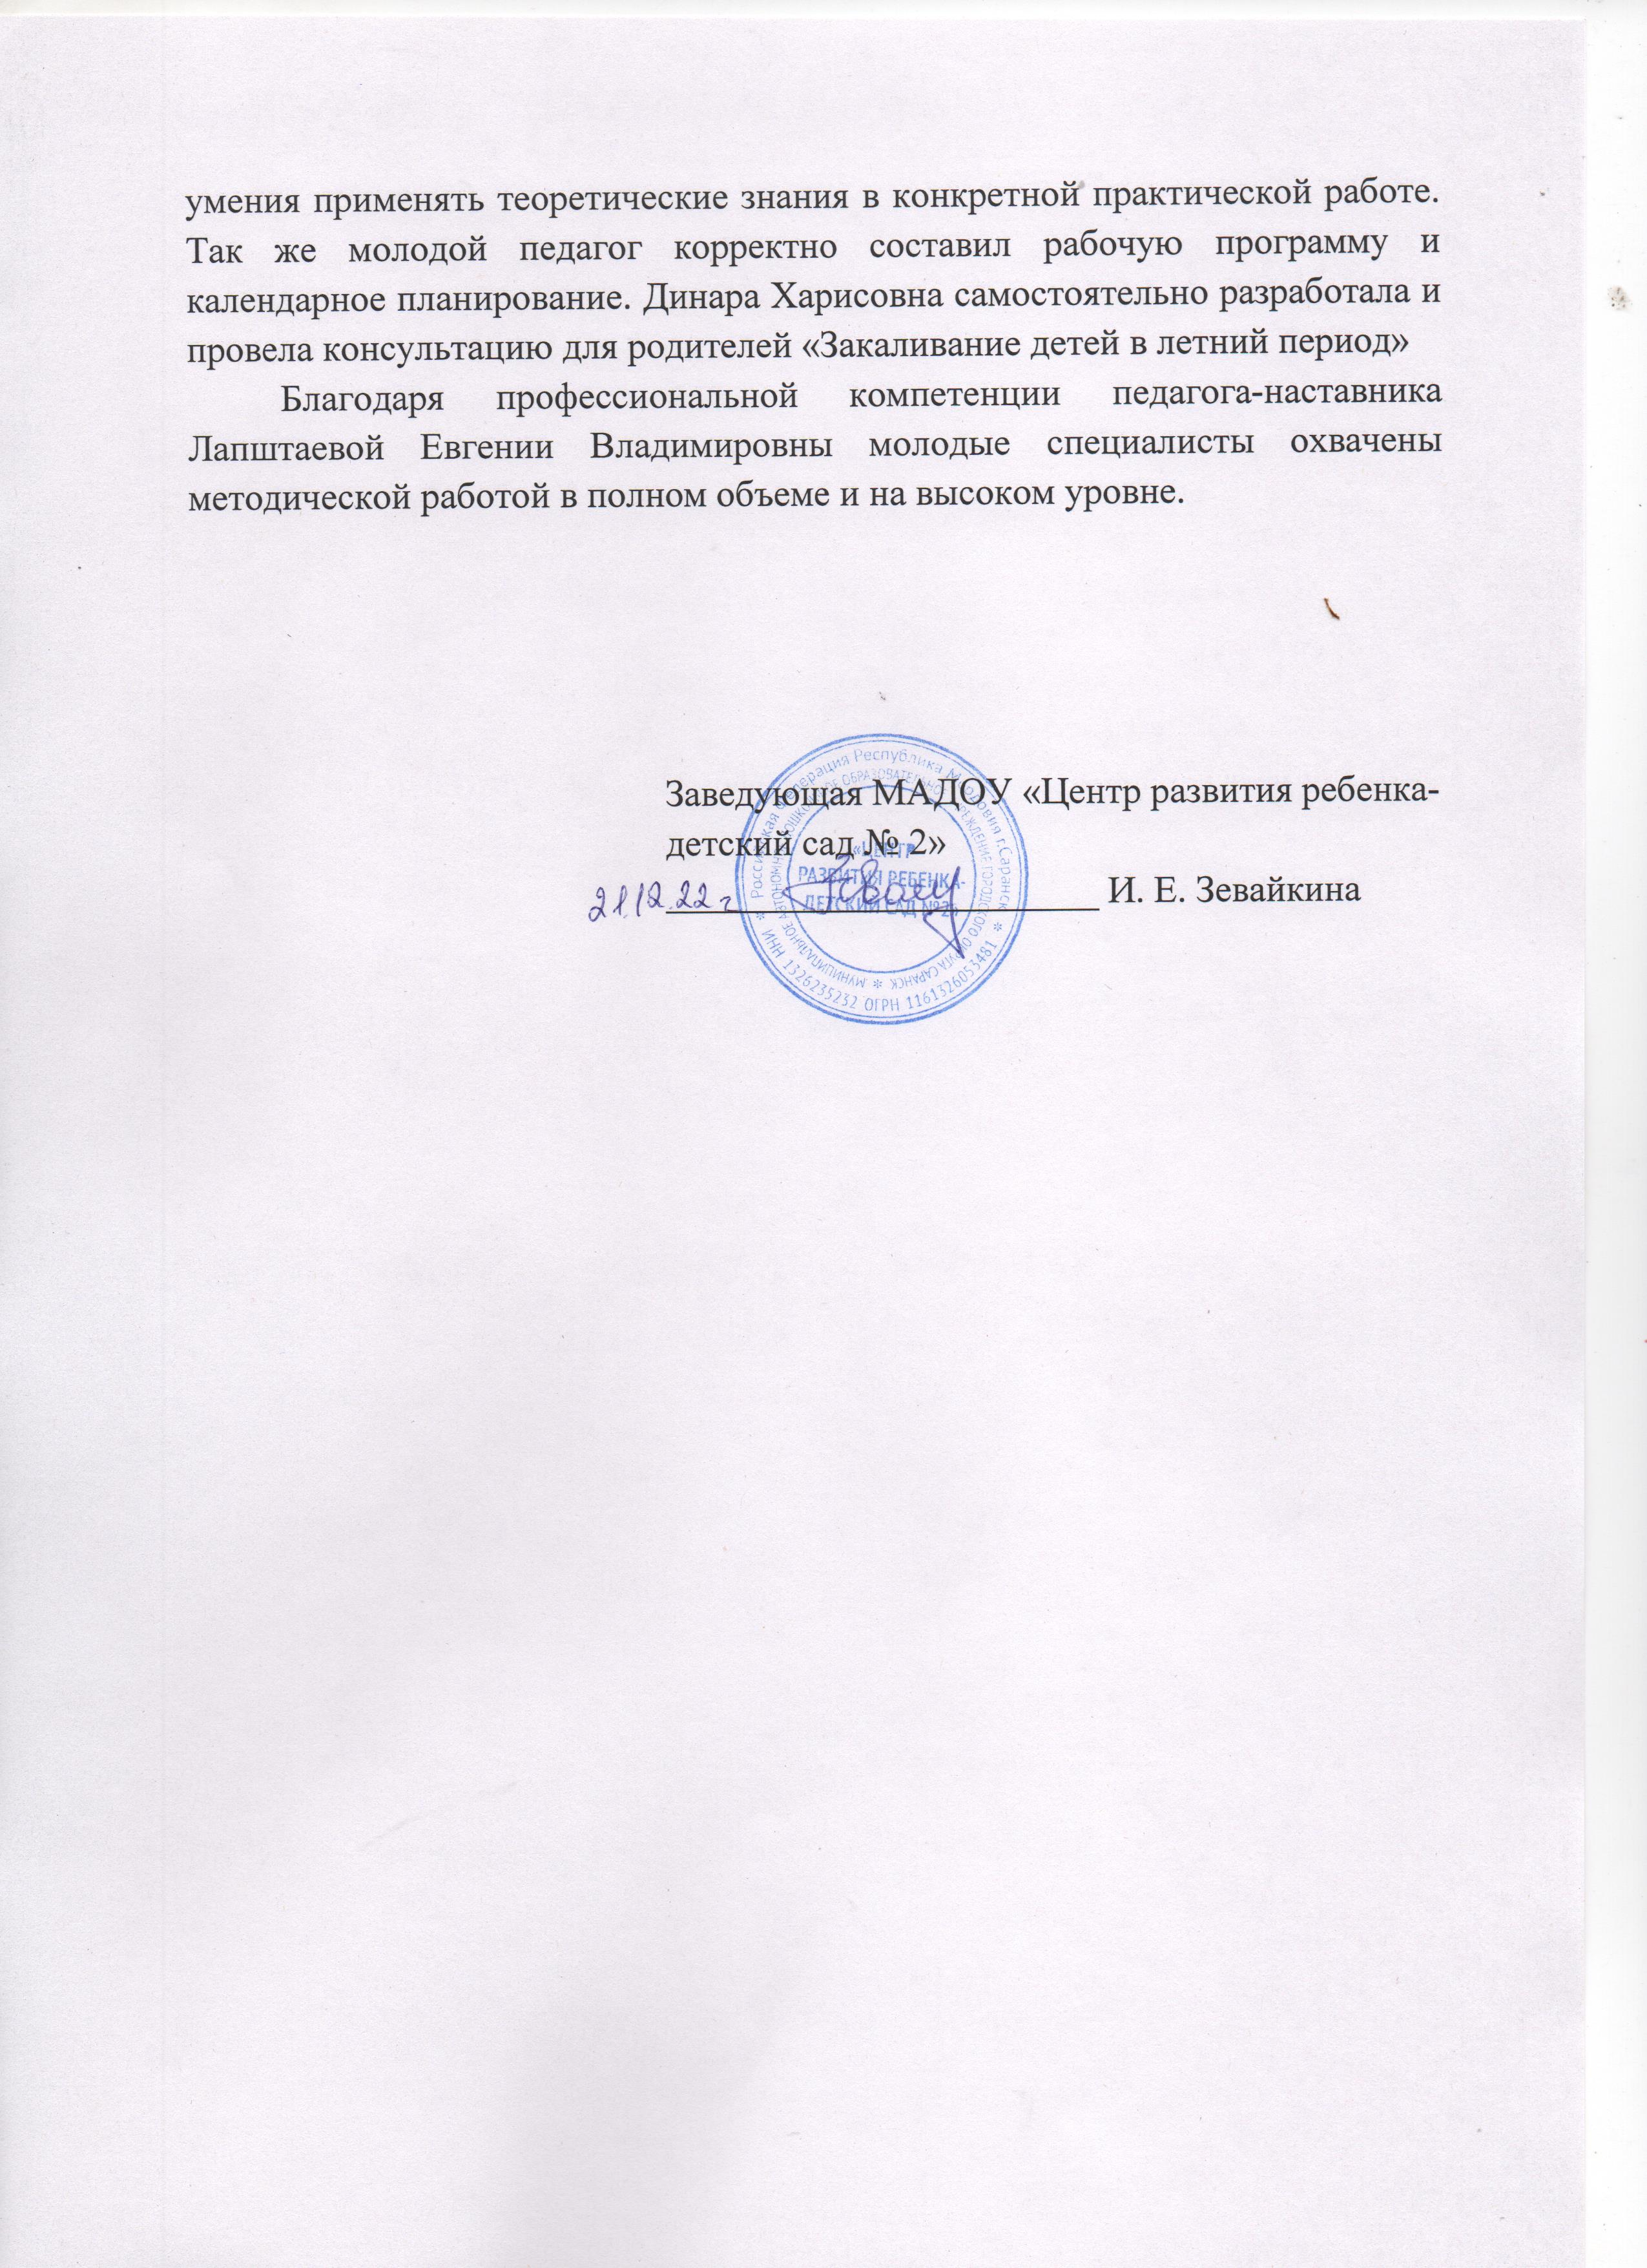
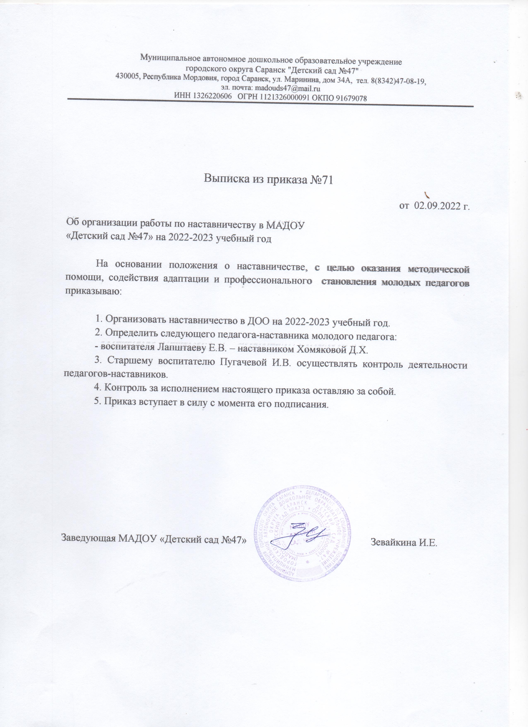
2. Наставничество

Slide 9
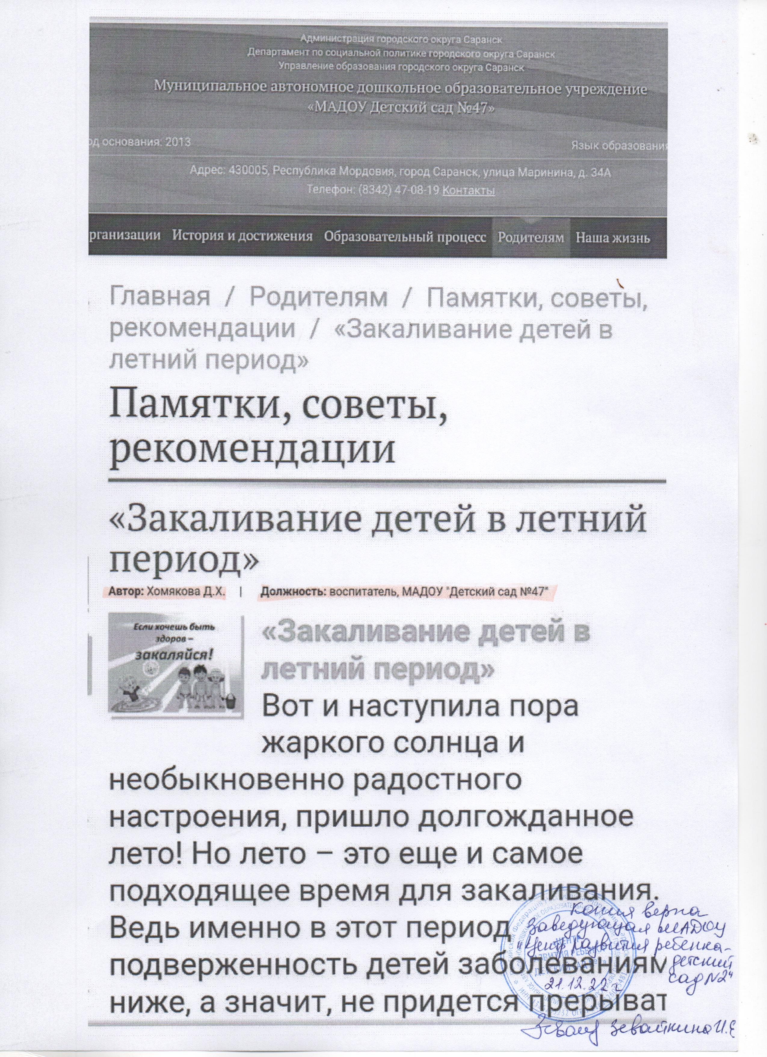
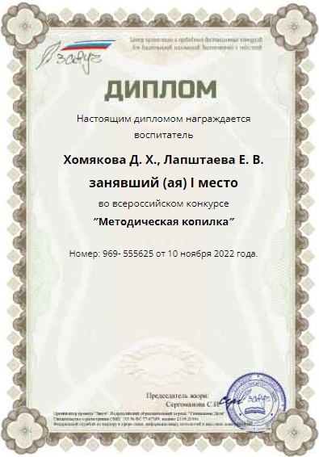

Slide 10
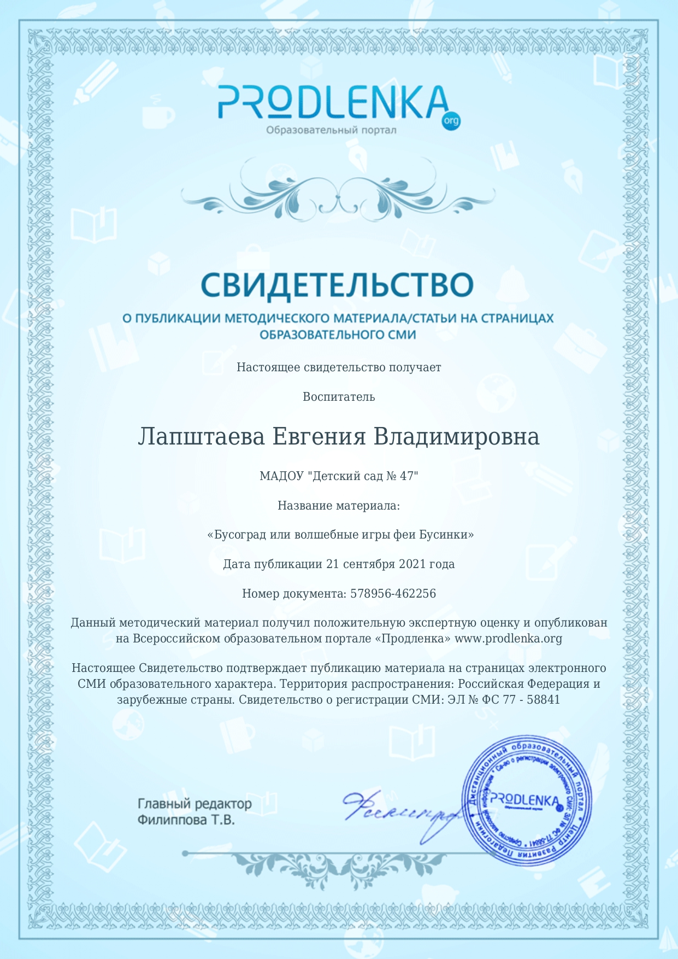
3. Наличие публикаций

Slide 11
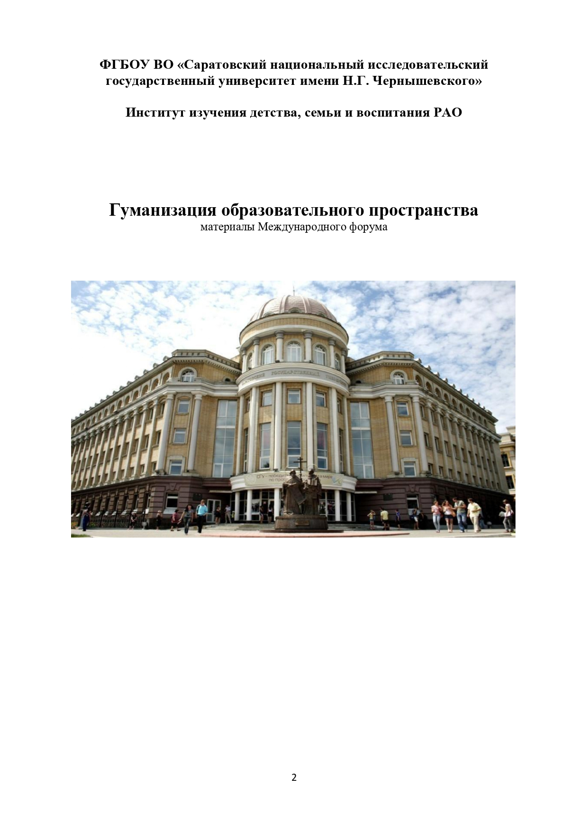
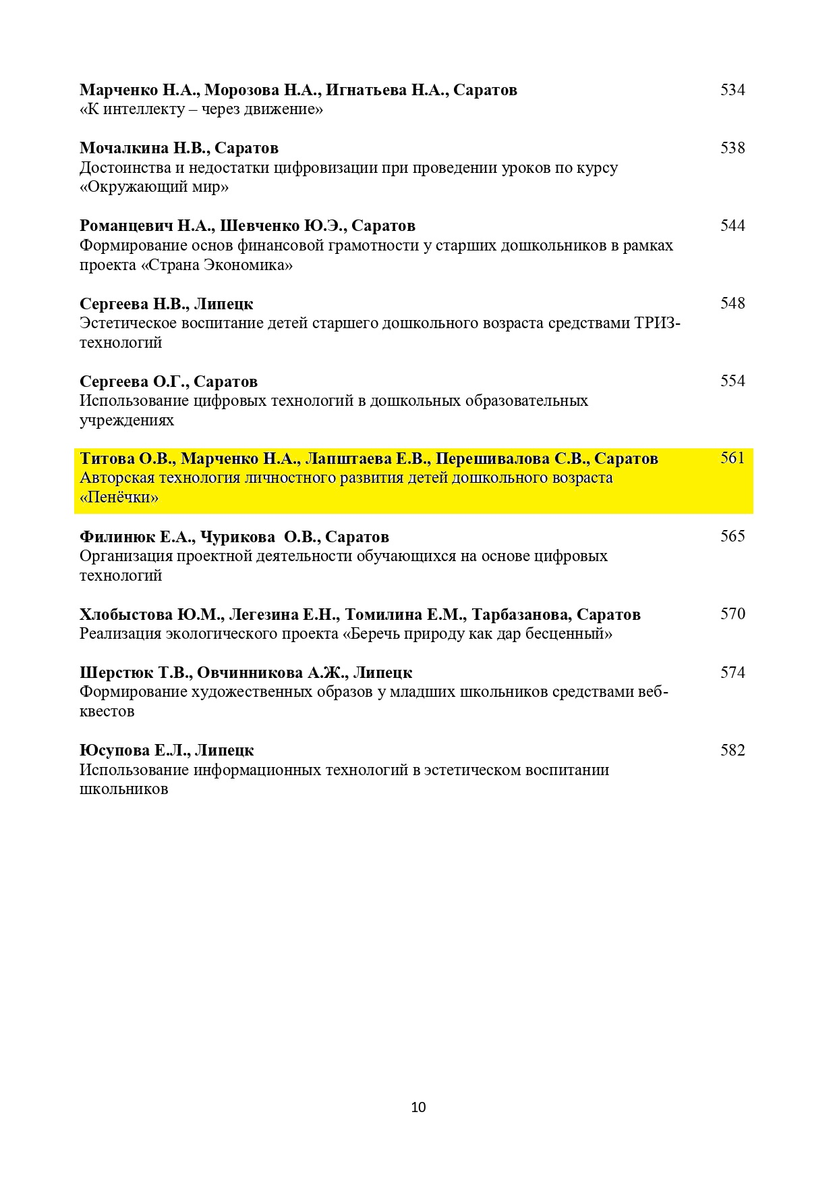

Slide 12
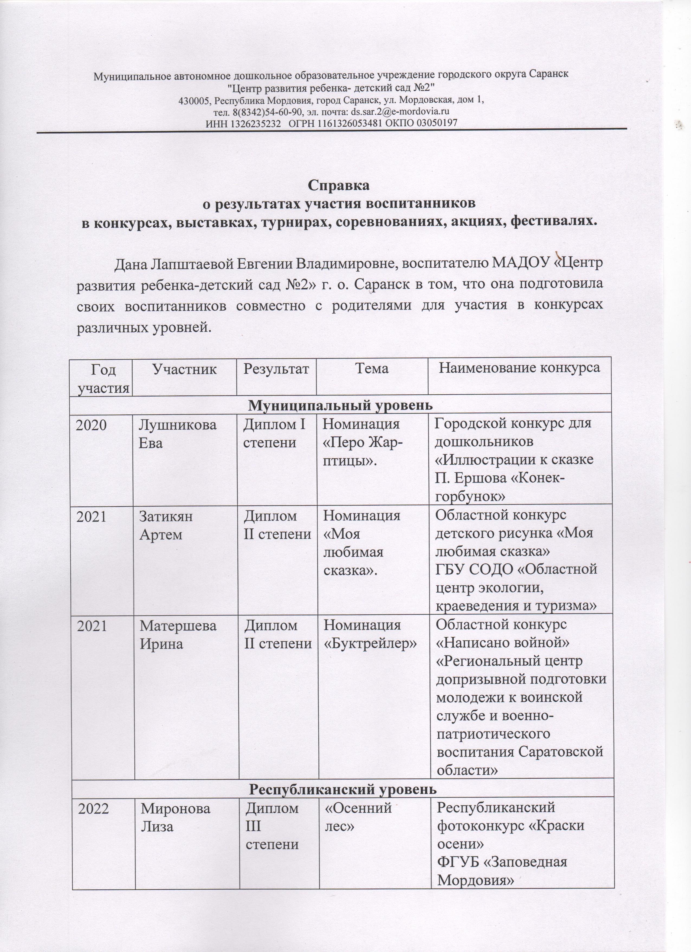
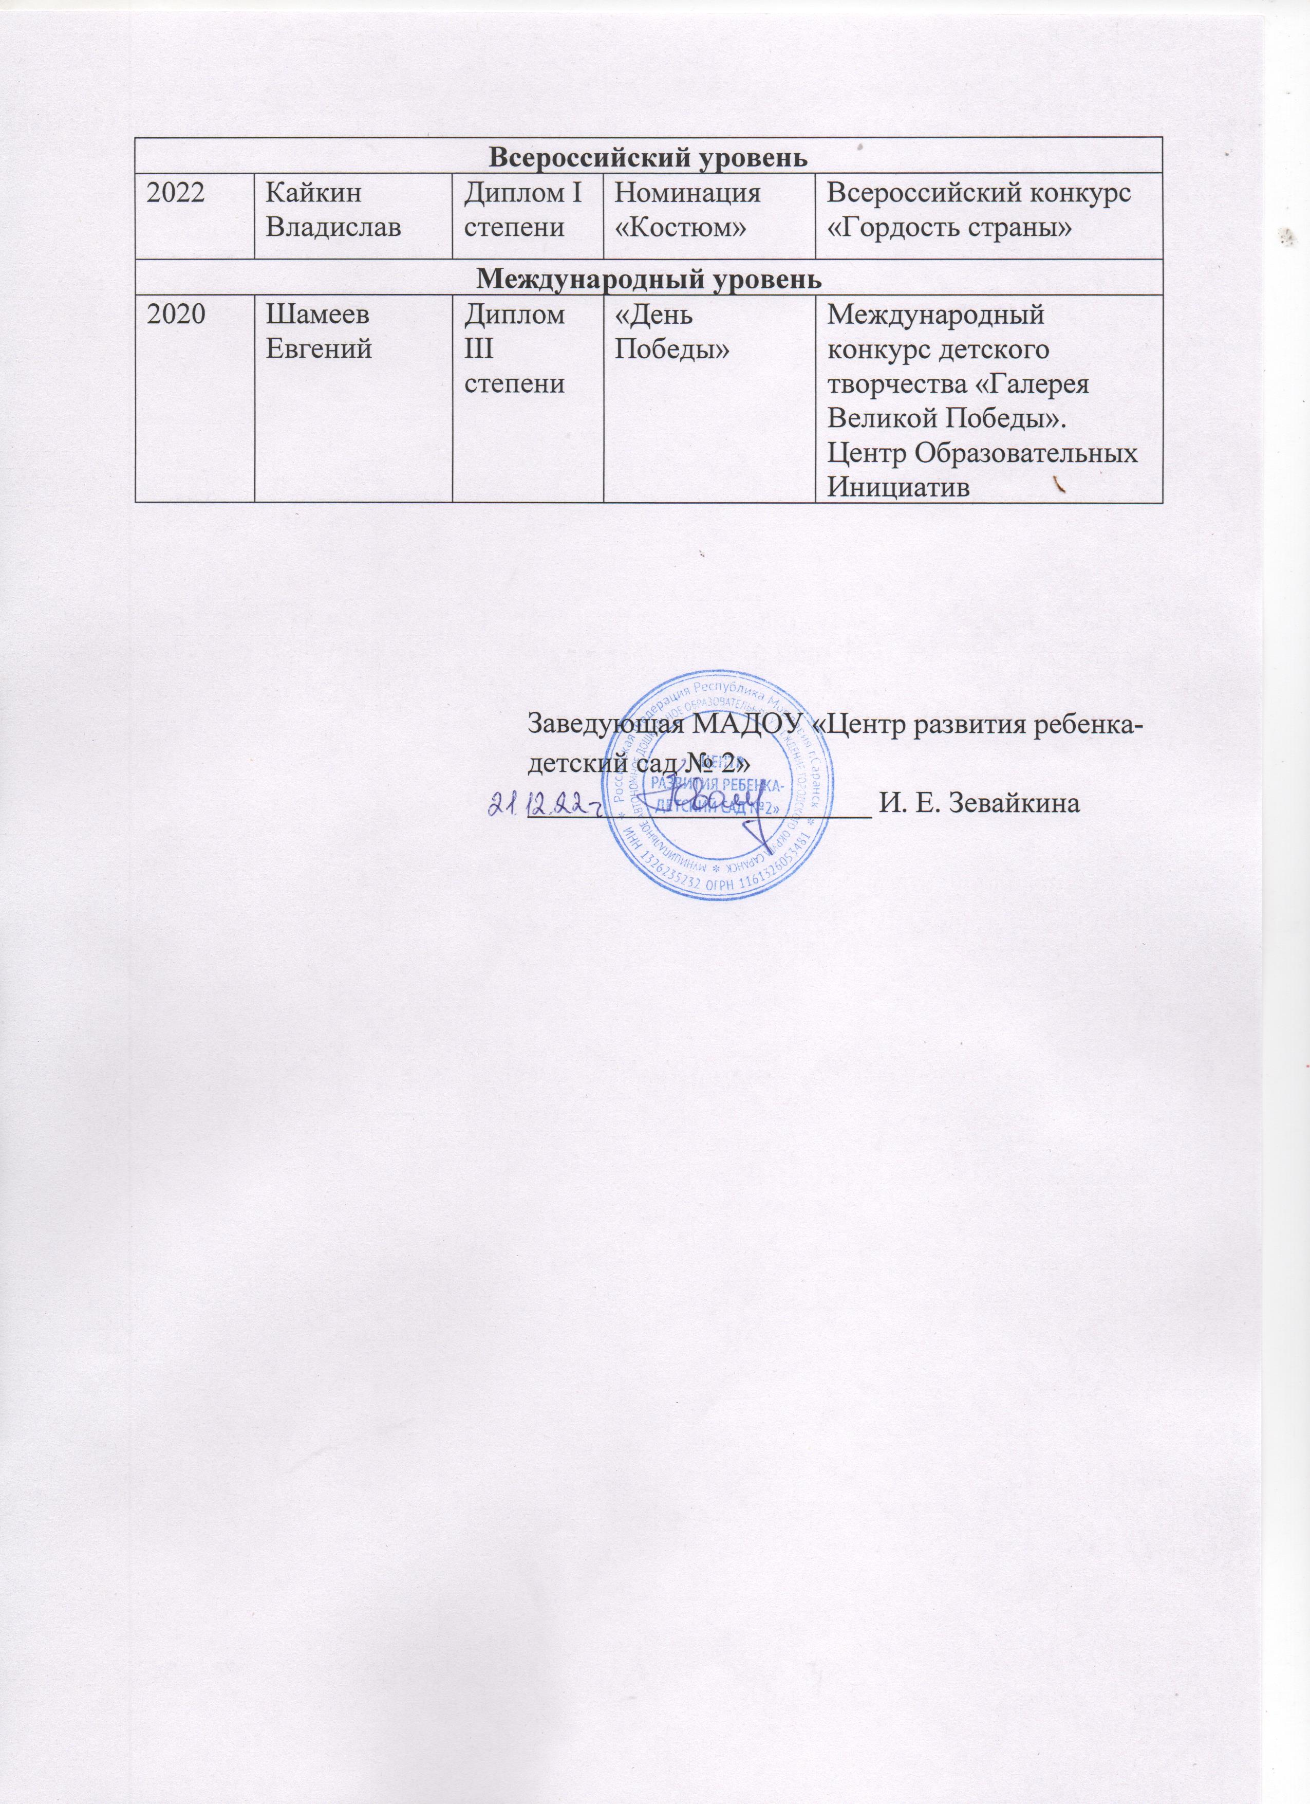
4. Результаты участия воспитанников

Slide 15
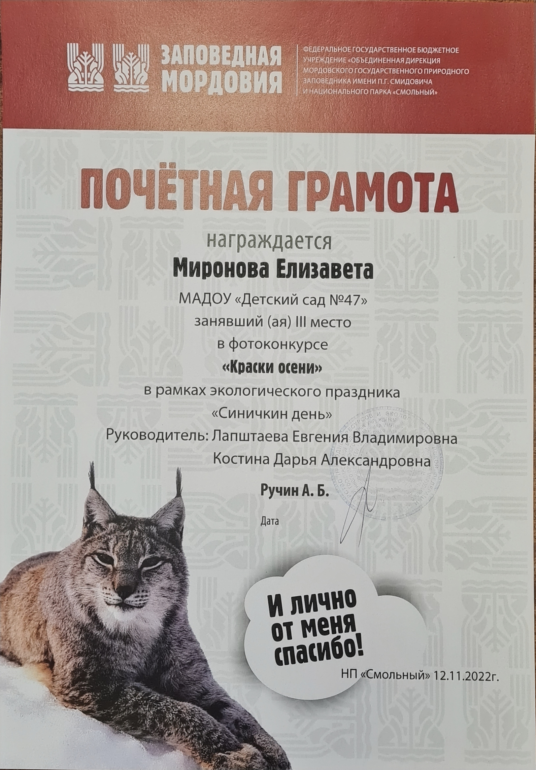

Slide 16
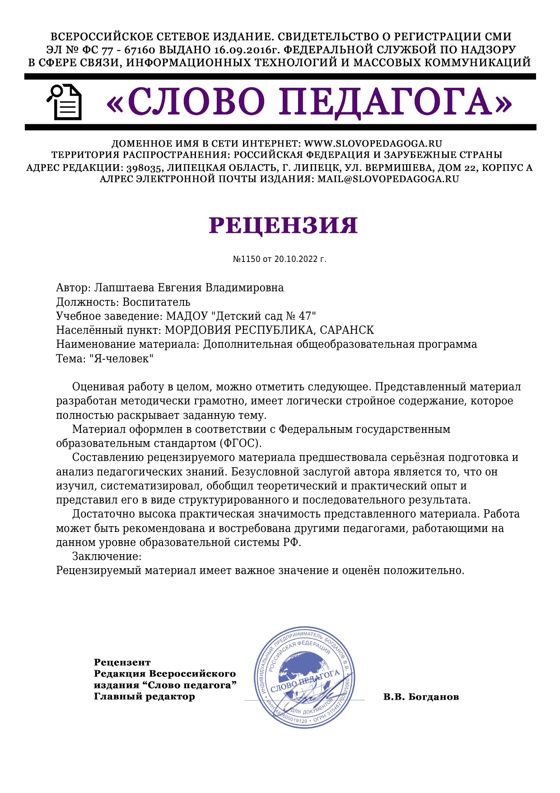
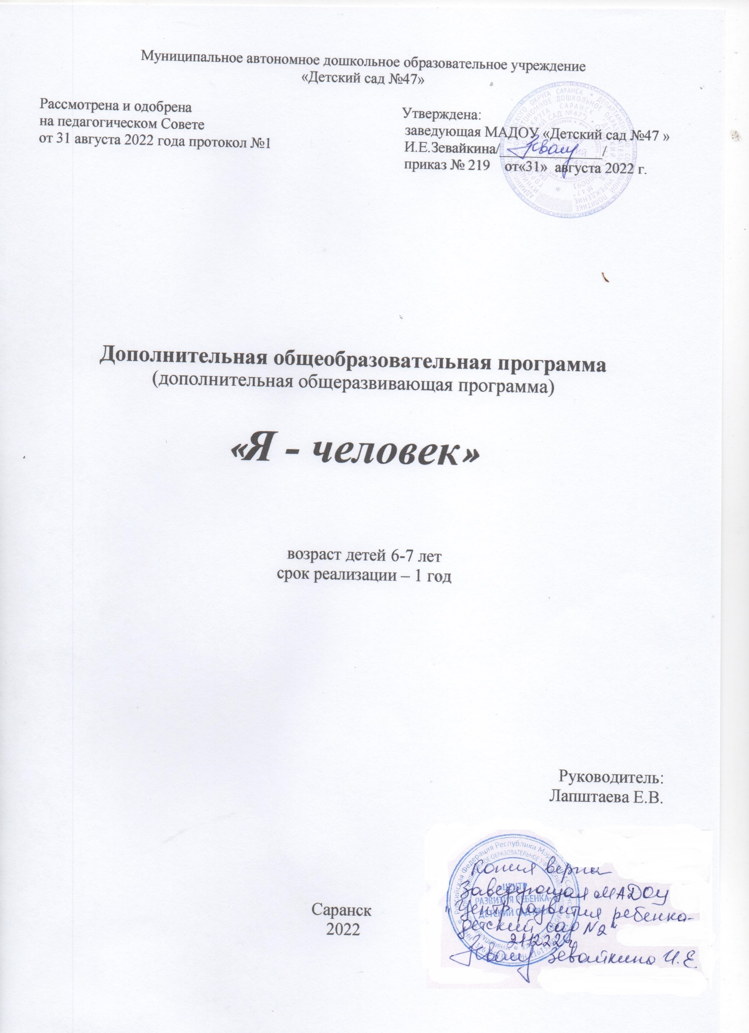
5. Наличие авторских программ

Slide 17
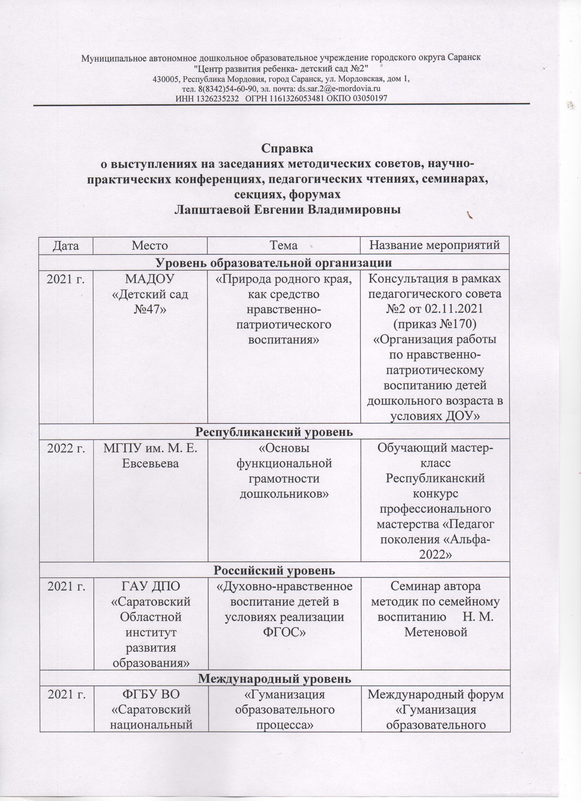
6.Выступления на научно – практических конференциях, семинарах; проведение открытых занятий, мастер-классов, мероприятий

Slide 18
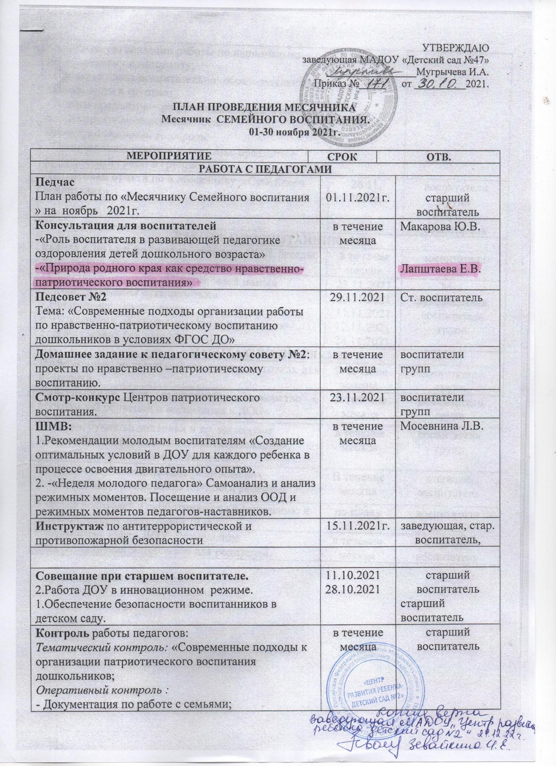
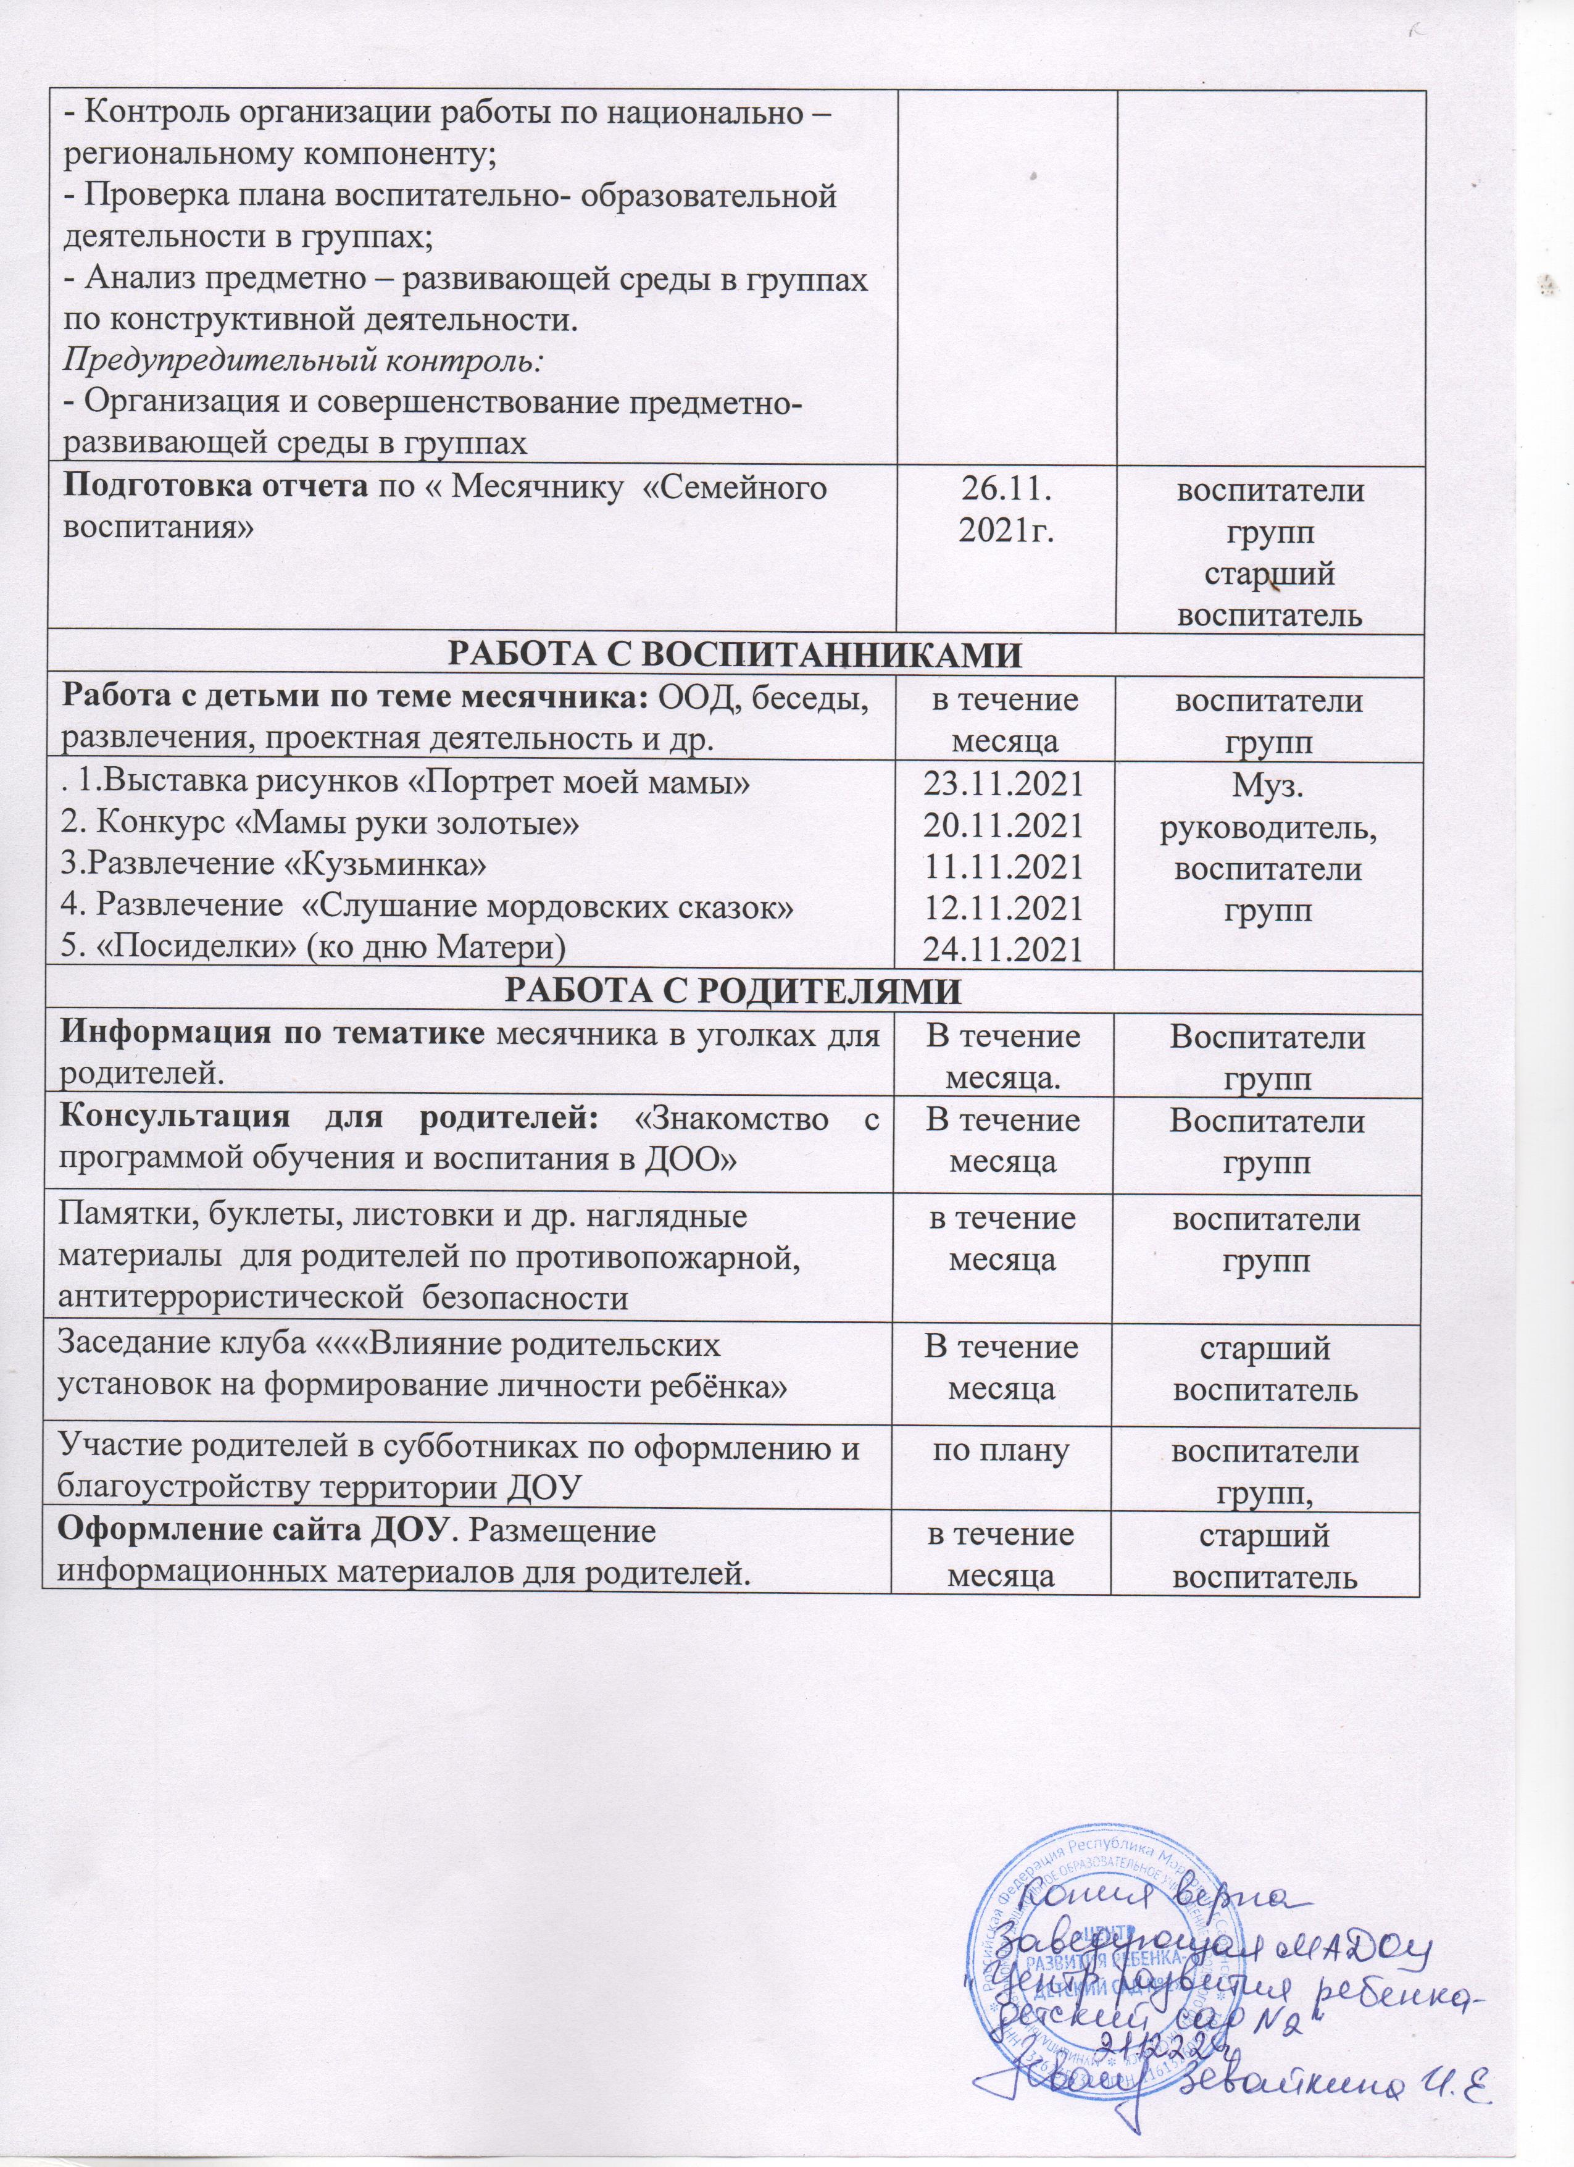

Slide 19
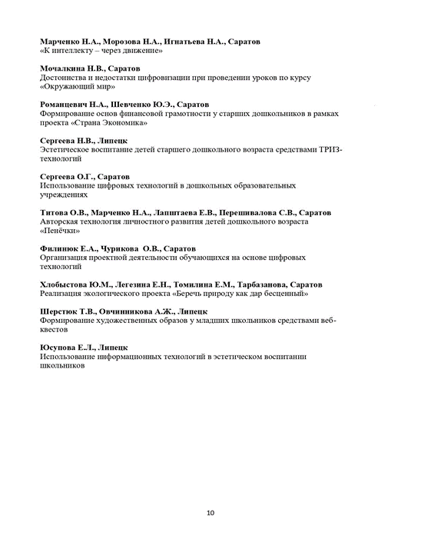

Slide 21
7. Проведение открытых занятий, мастер-классов, мероприятий

Slide 22
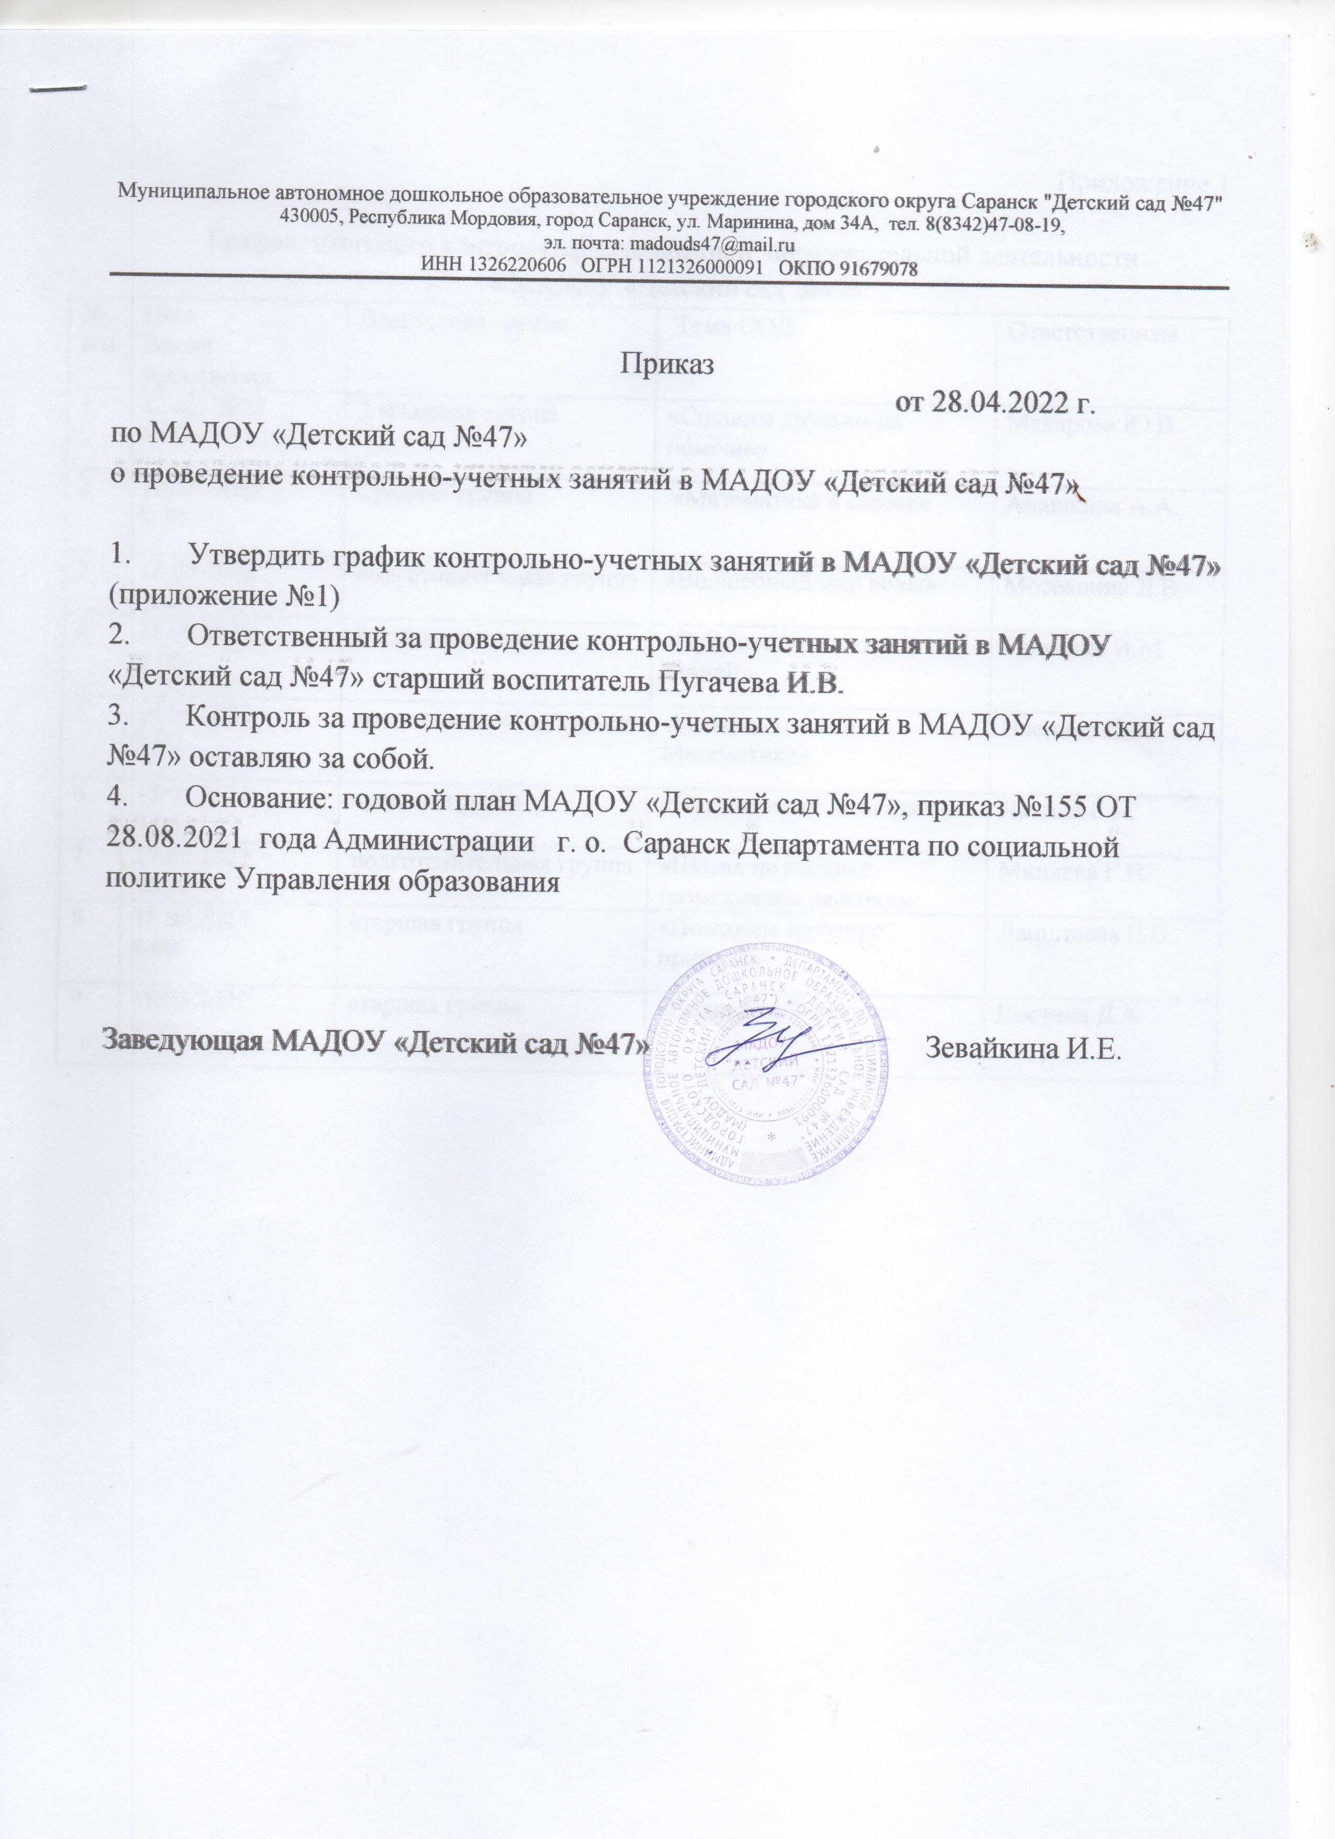
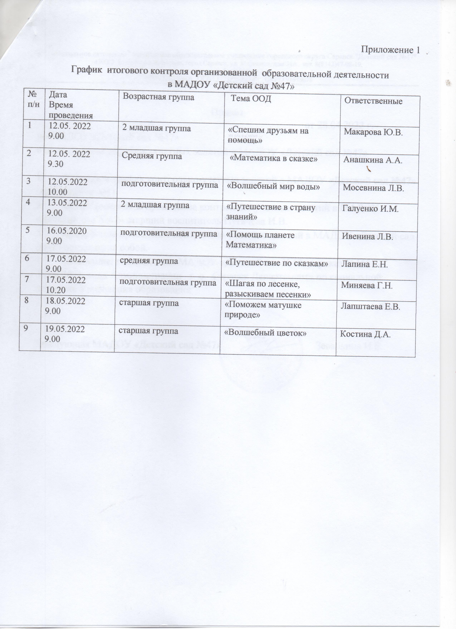

Slide 23
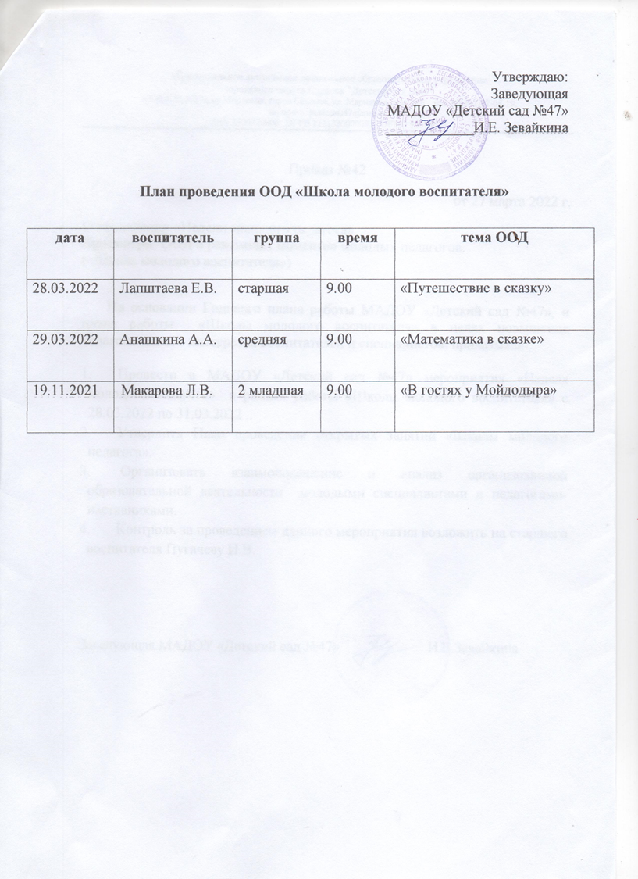

Slide 24
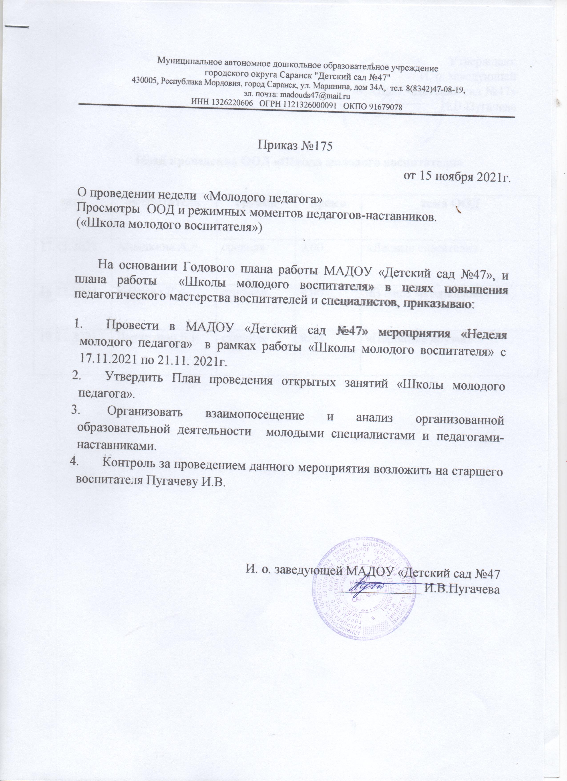

Slide 25
8. Экспертная деятельность

Slide 26
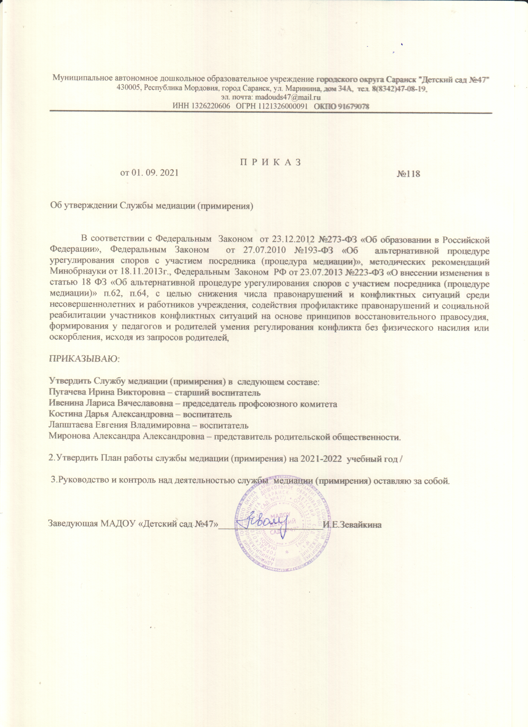
9. Общественно-педагогическая активность

Slide 27
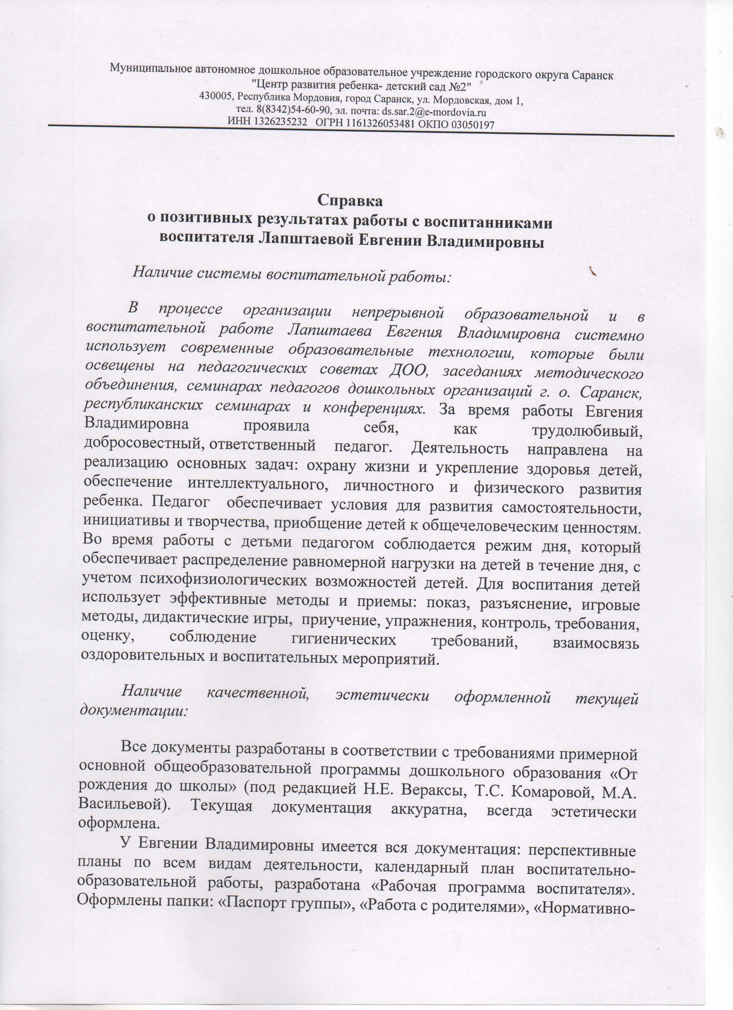
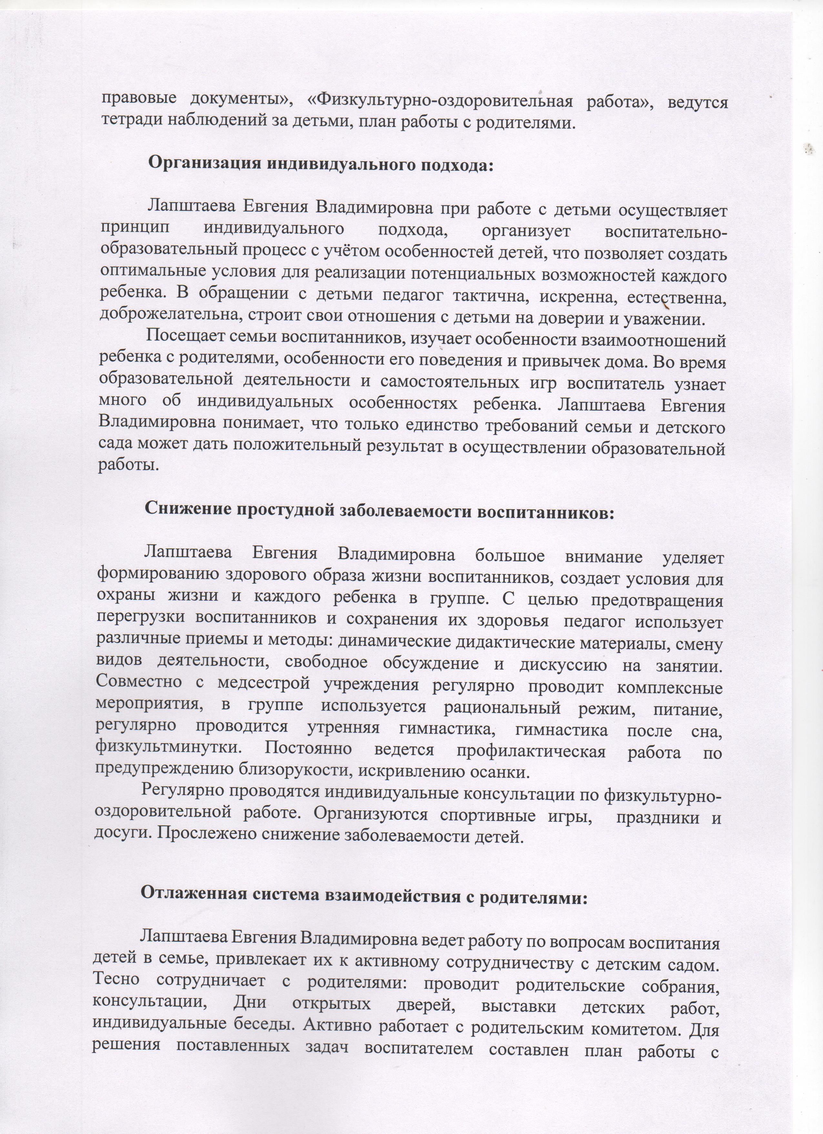
10.Позитивные результаты работы с воспитанниками

Slide 28
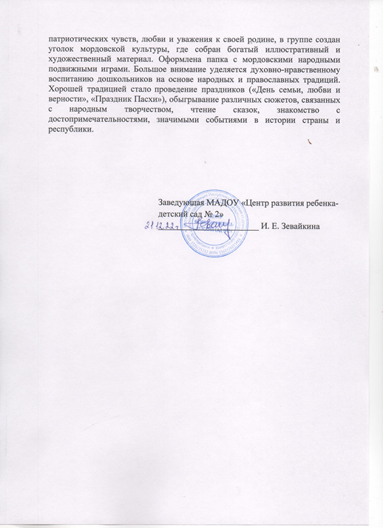

Slide 29
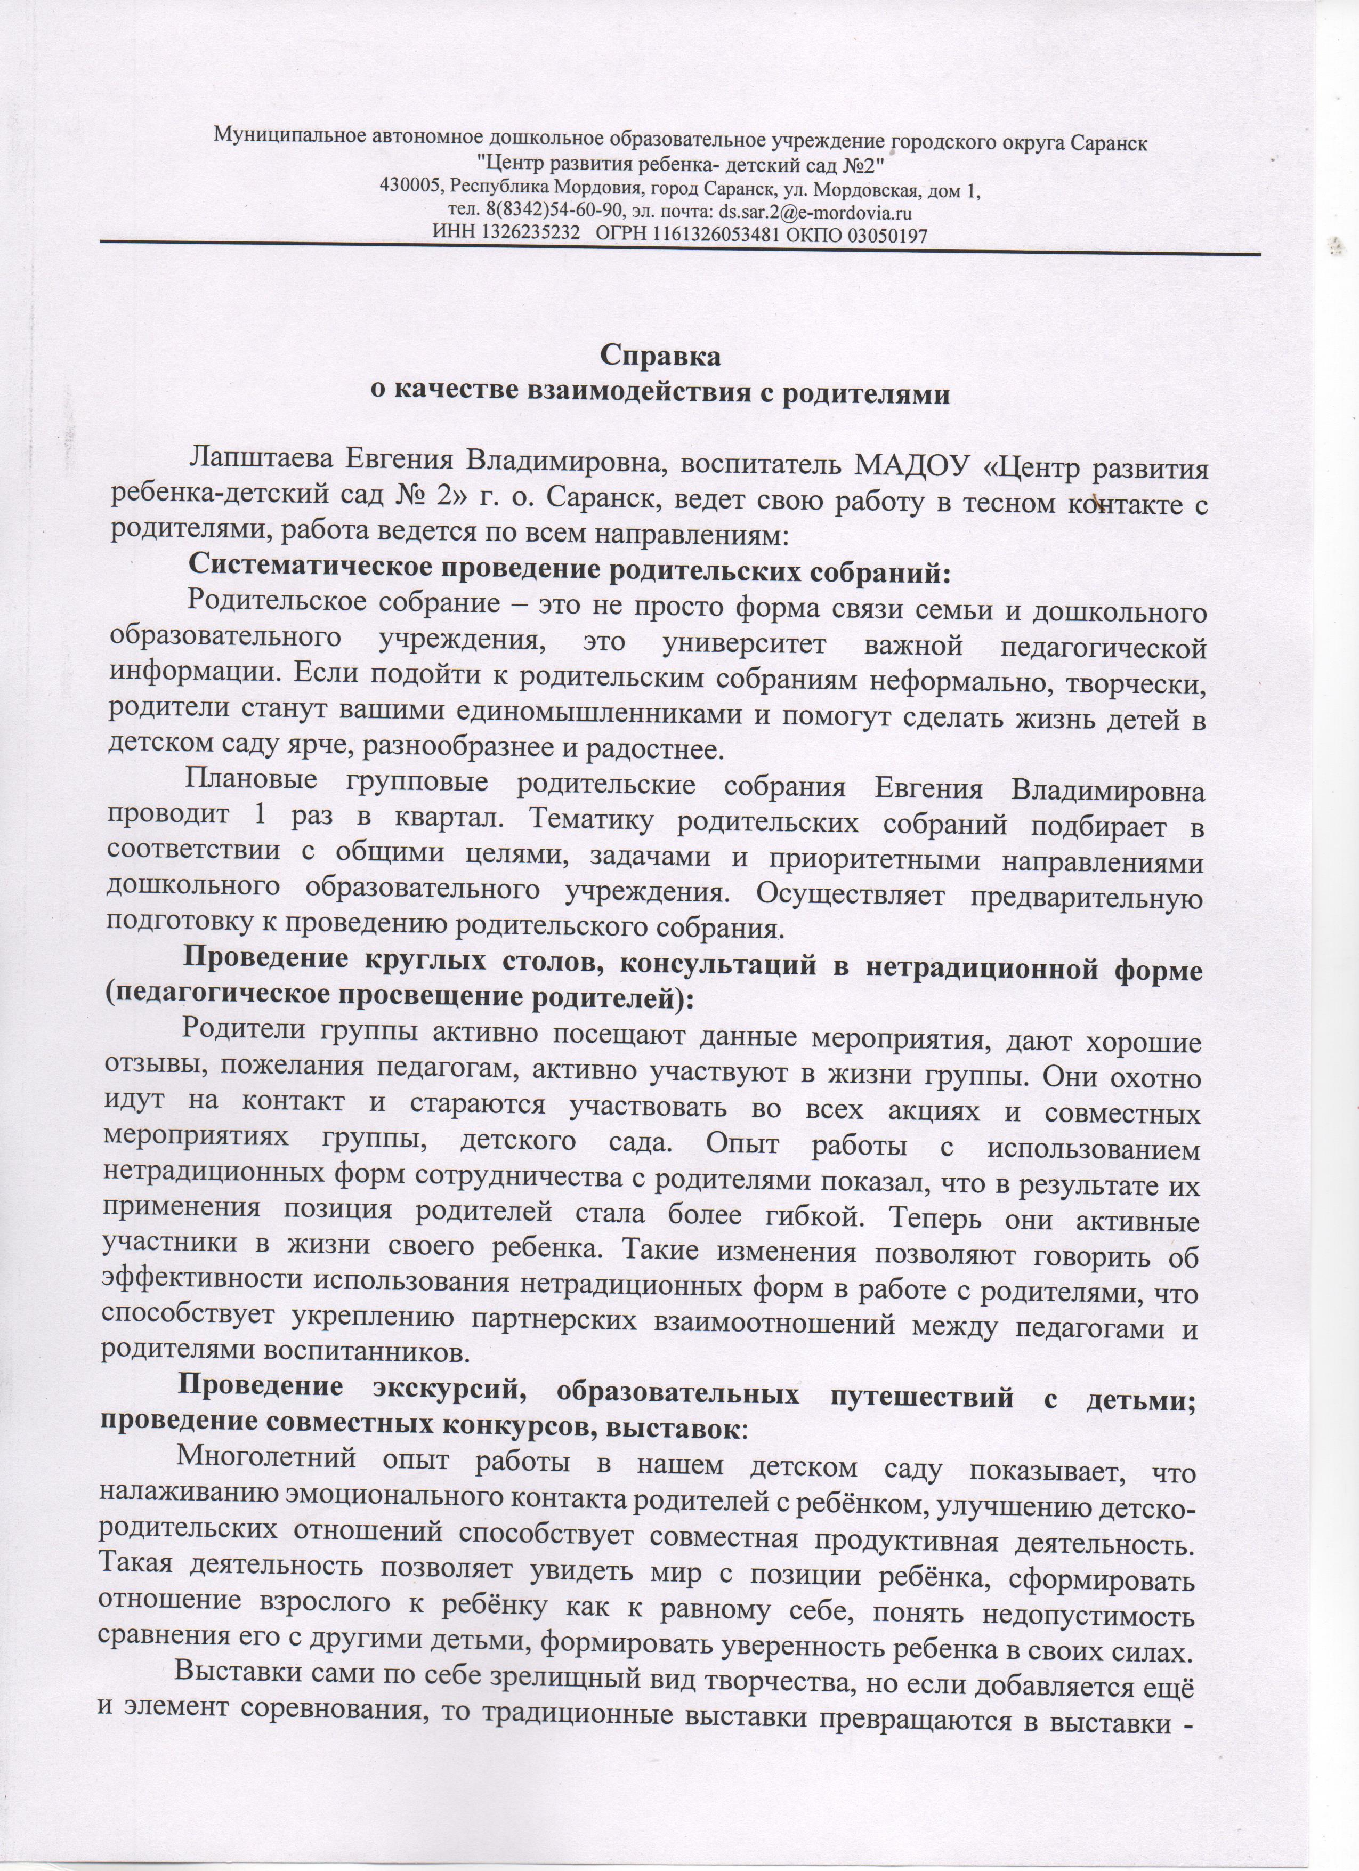
11. Качество взаимодействия с родителями

Slide 30
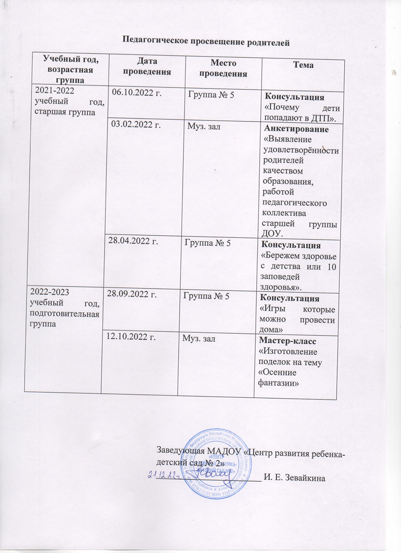

Slide 31
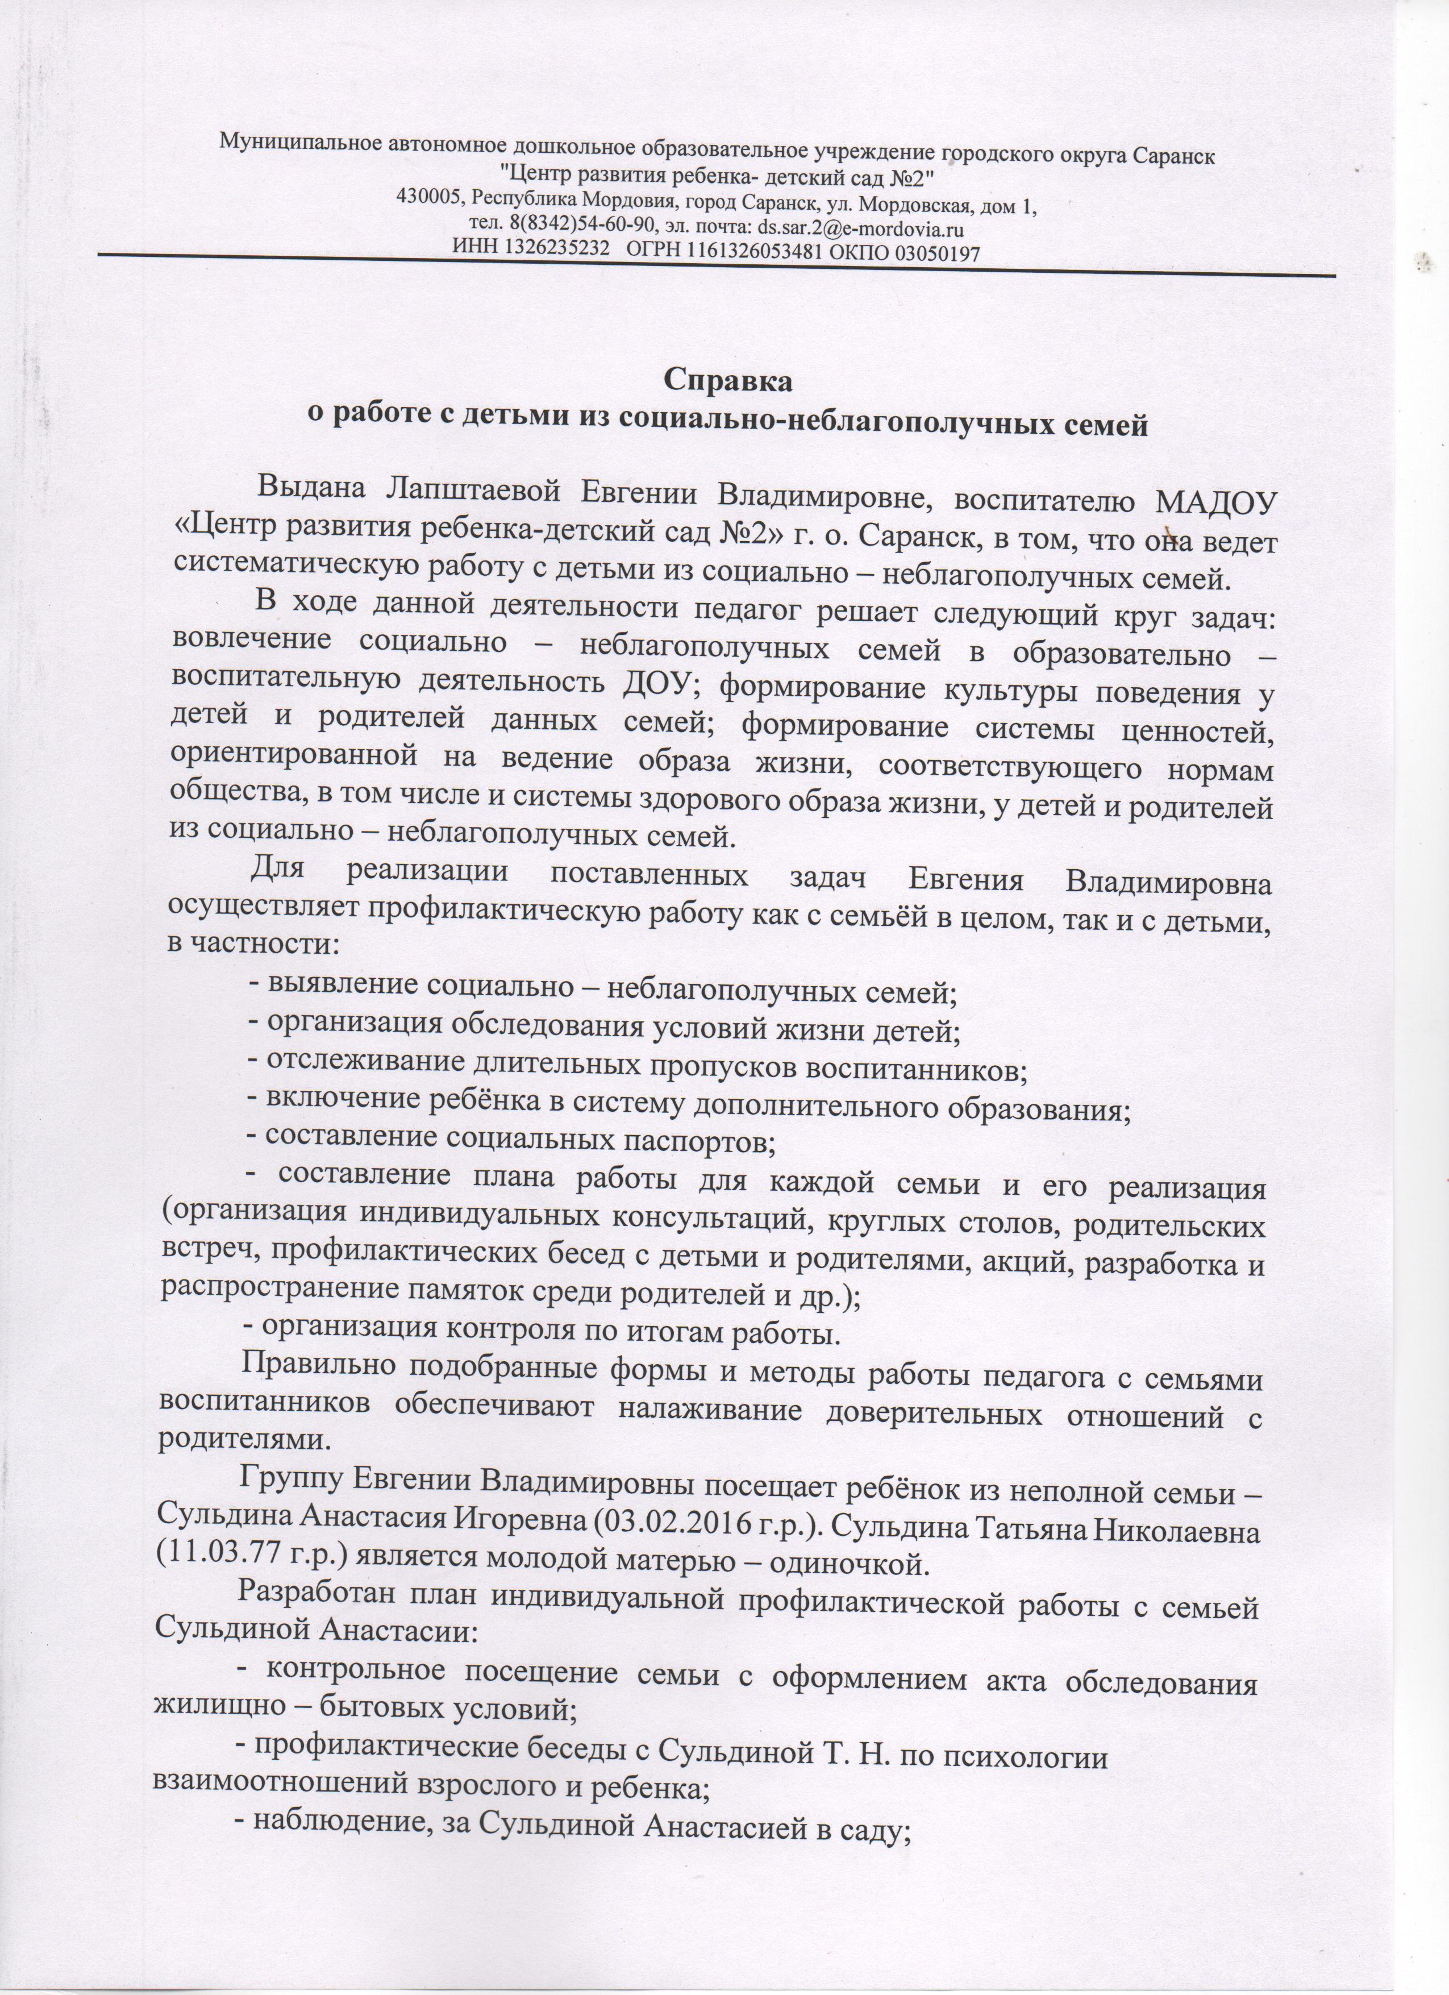
12. Работа с детьми из социально-неблагополучных семей

Slide 32
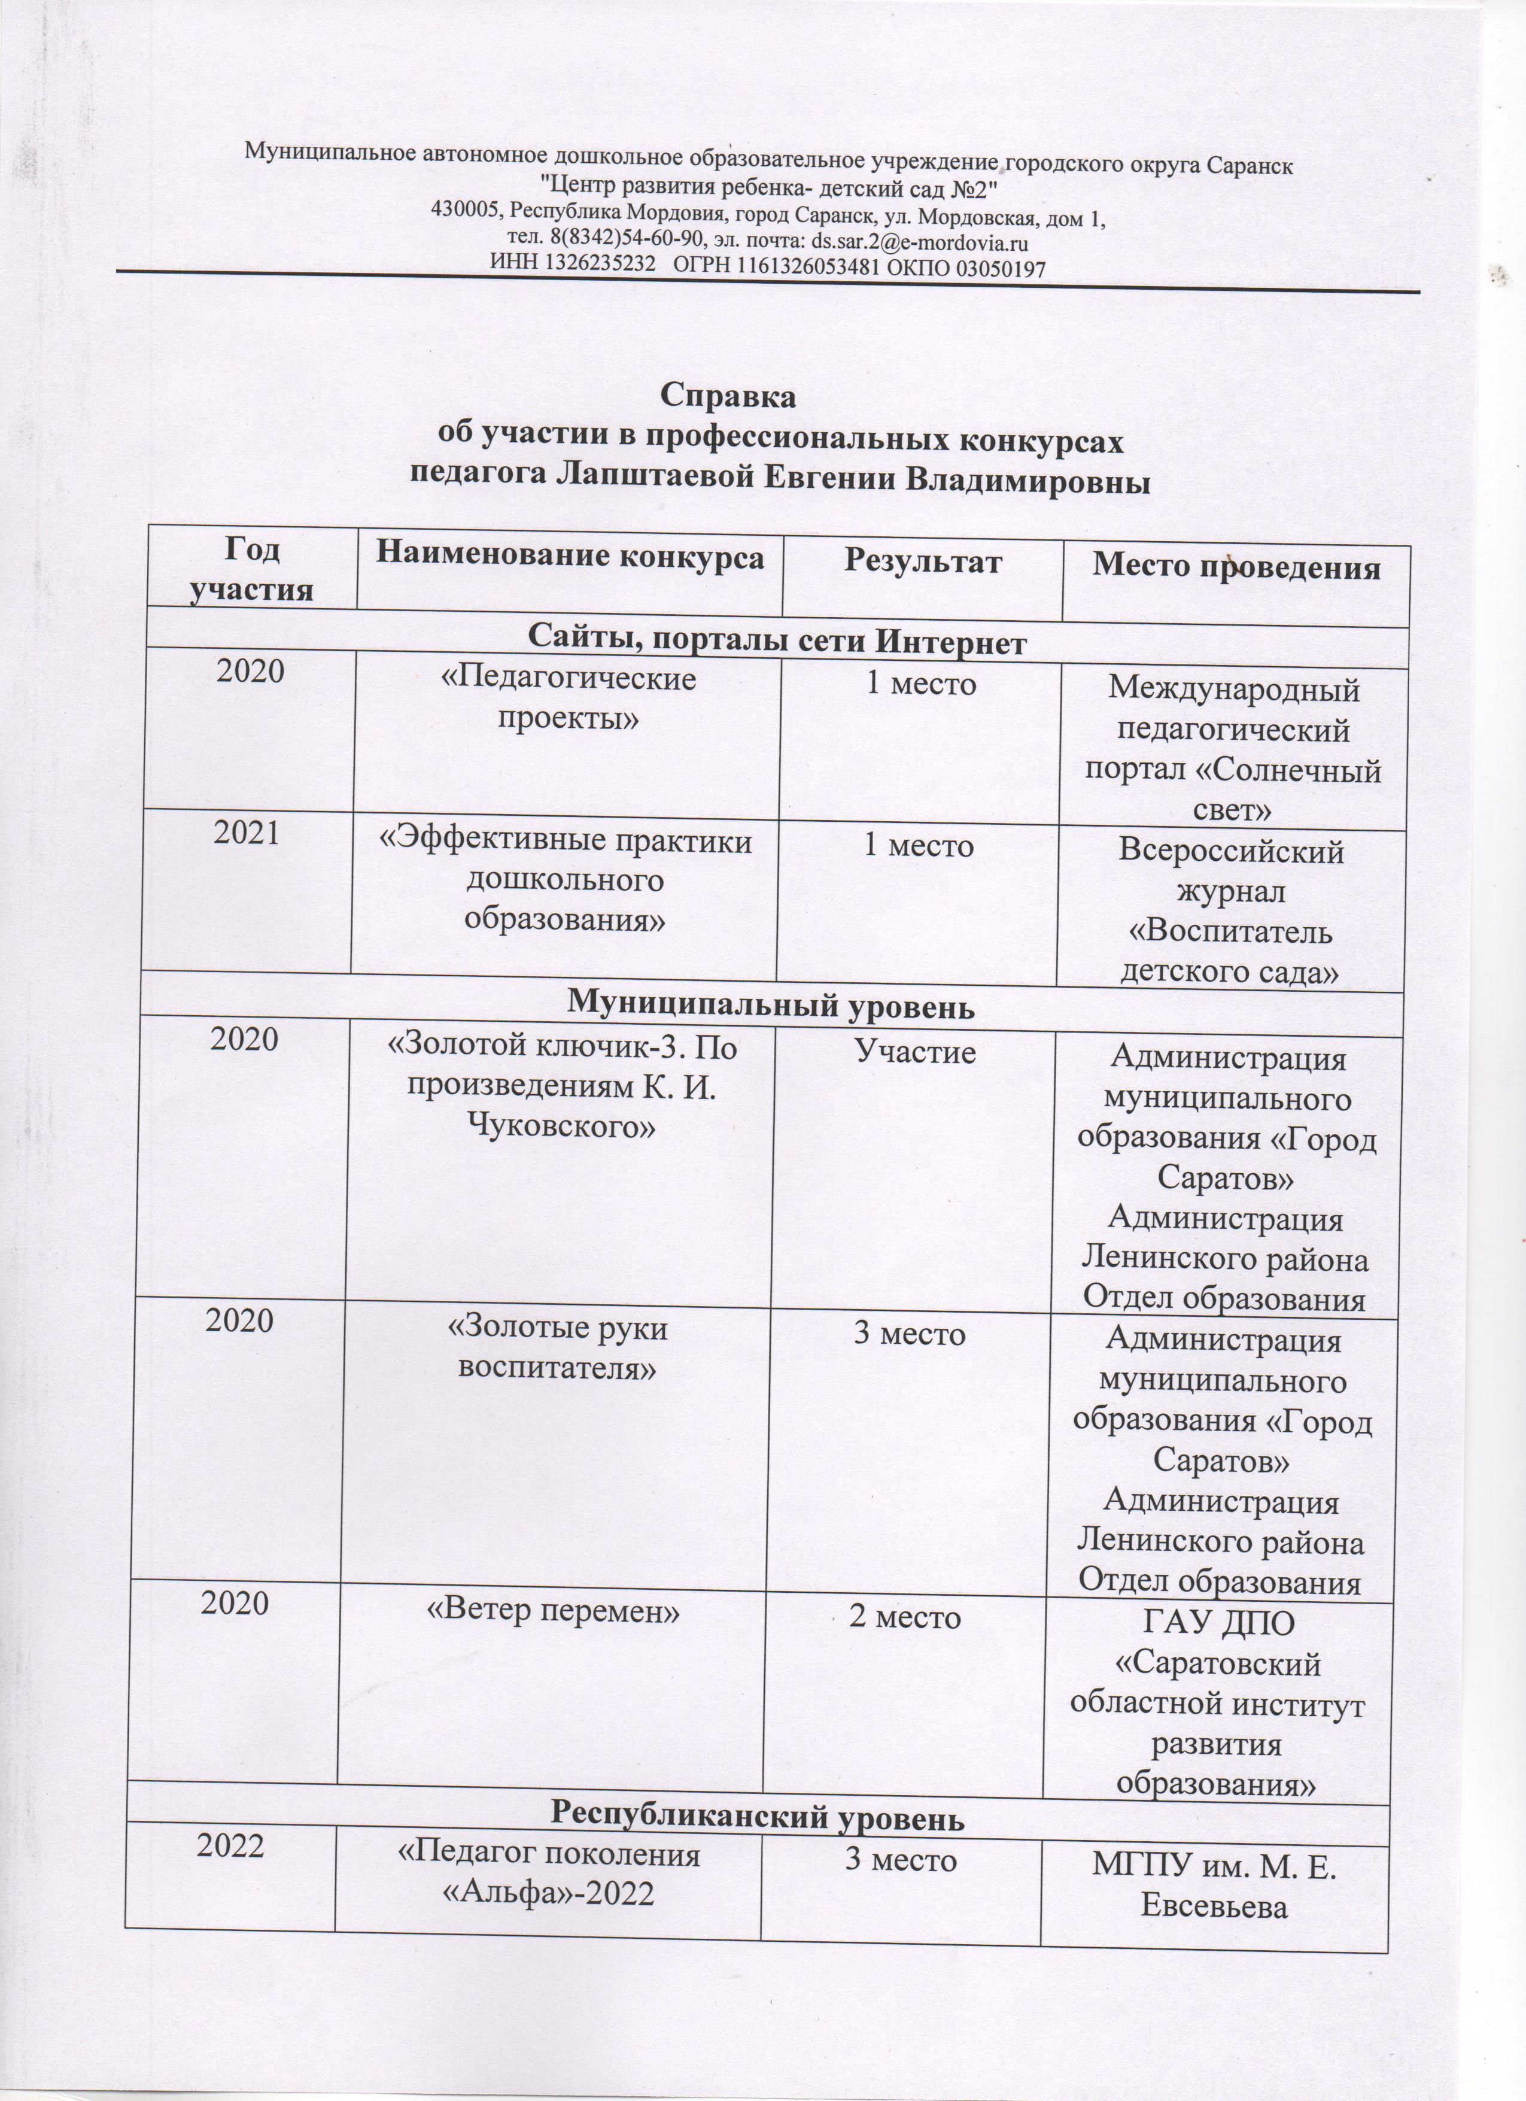
13.Участие в профессиональных конкурсах

Slide 33
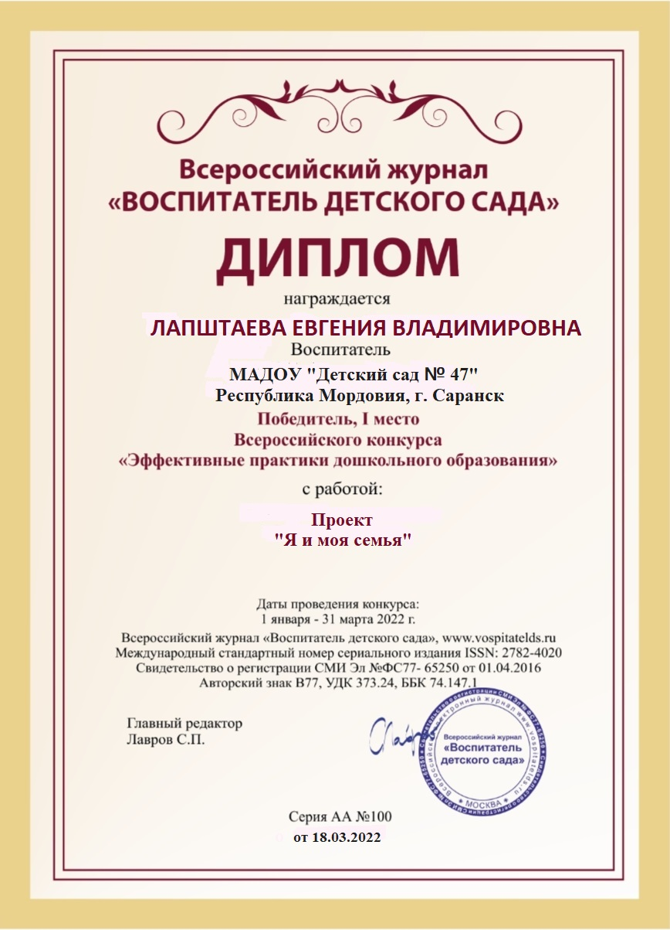

Slide 34
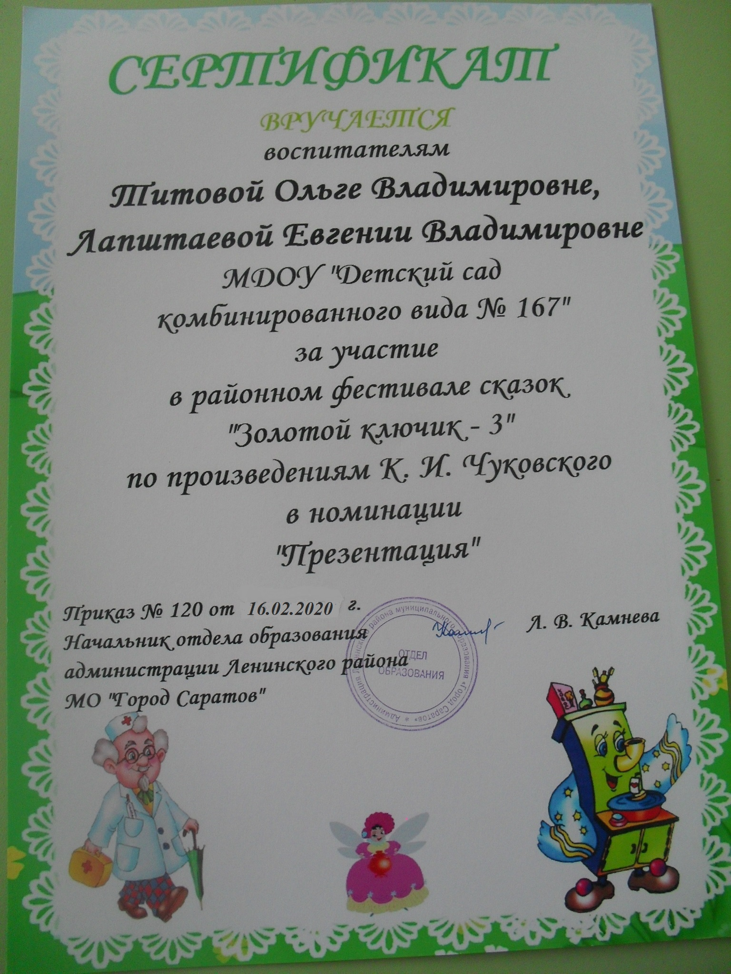

Slide 35
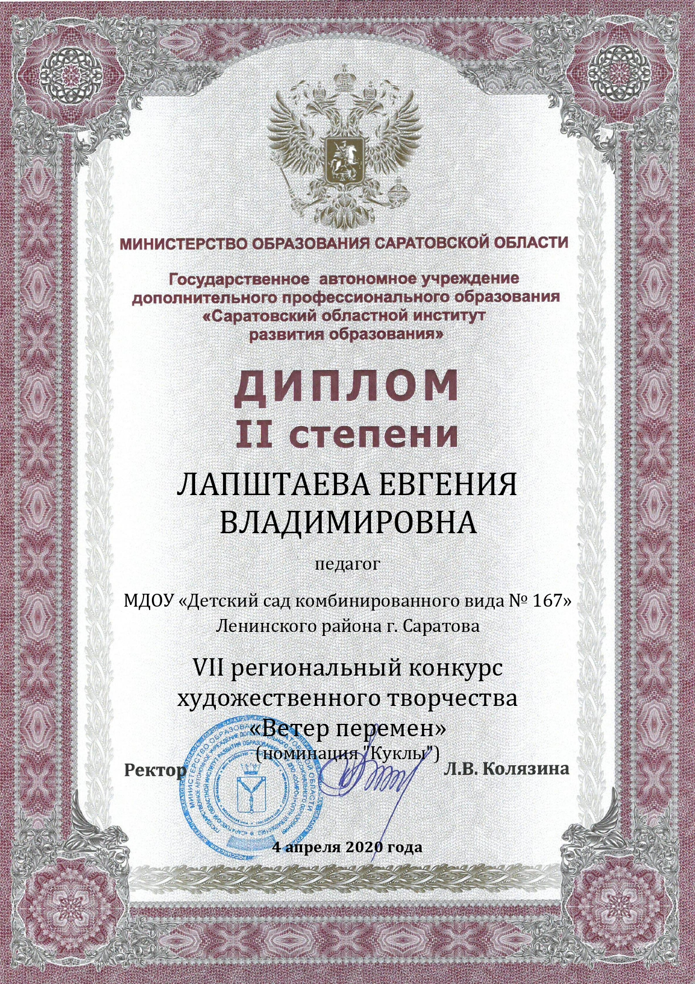

Slide 37
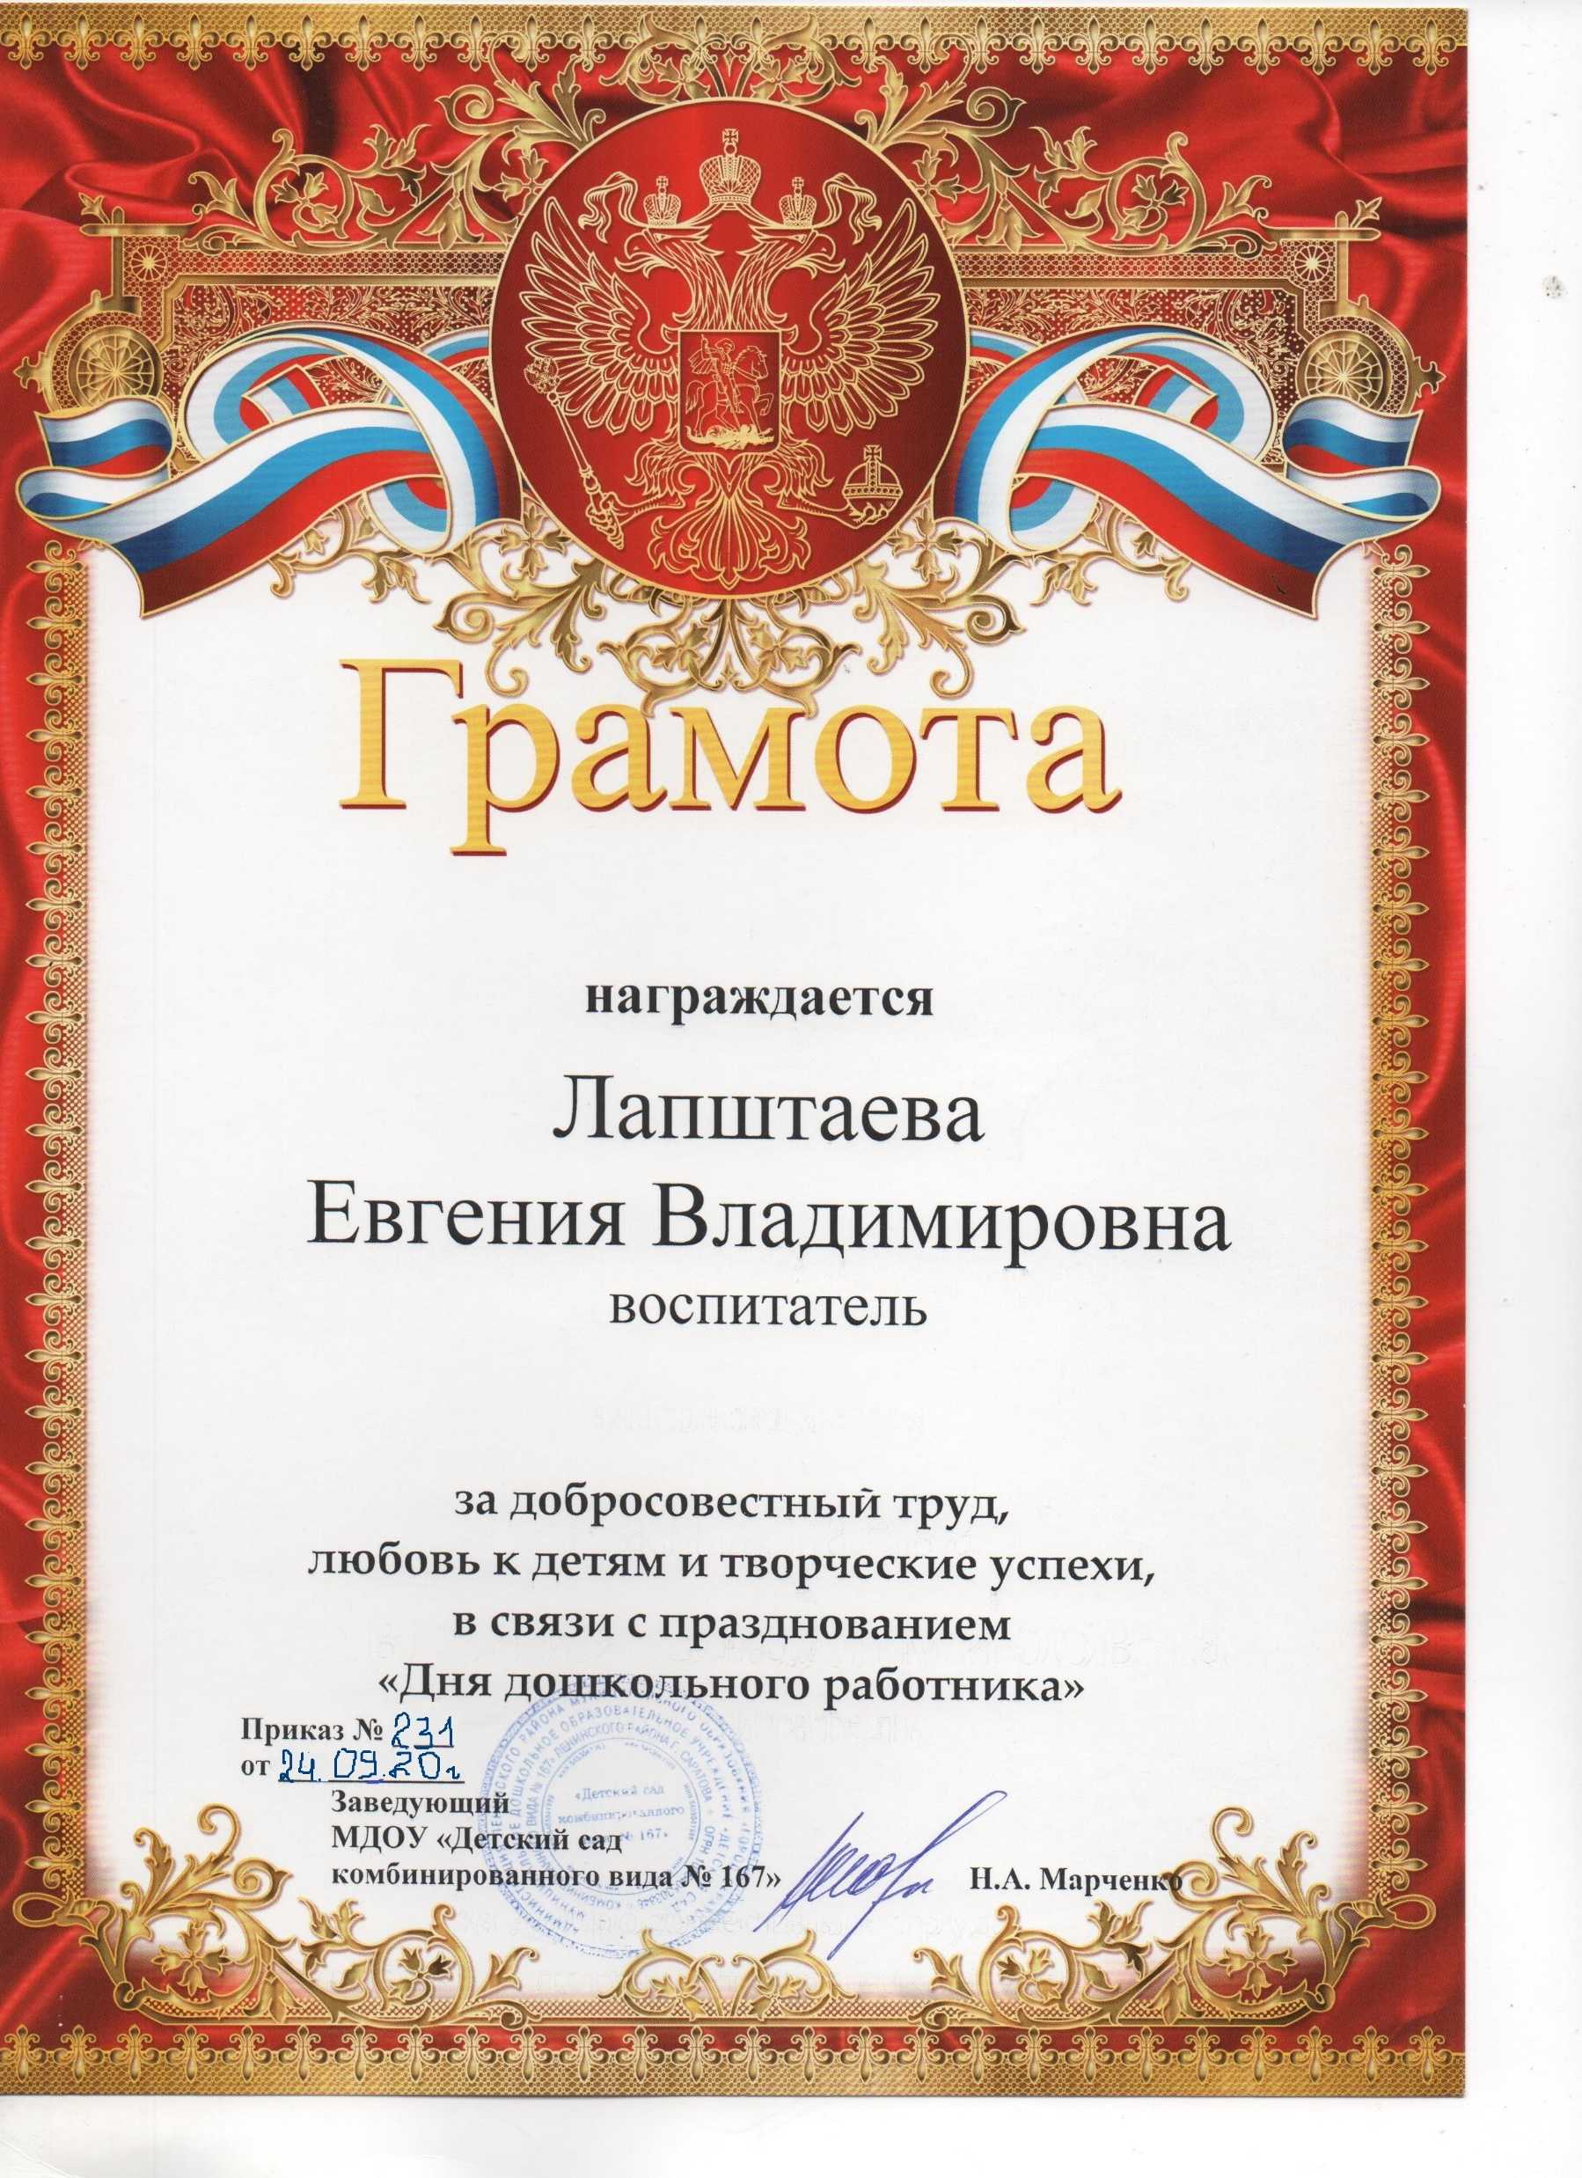
14.Награды и поощрения

